Slide 1


ESCUELA DE GOBERNANZA
Y LIDERAZGO
Director JAVIER POSADA MEOLA

Slide 2


IMPLEMENTACÓN DE LA
POLITICA PÚBLICA DE
LIBERTAD RELIGIOSA Y DE CULTOS
2024 - 2025

Slide 3
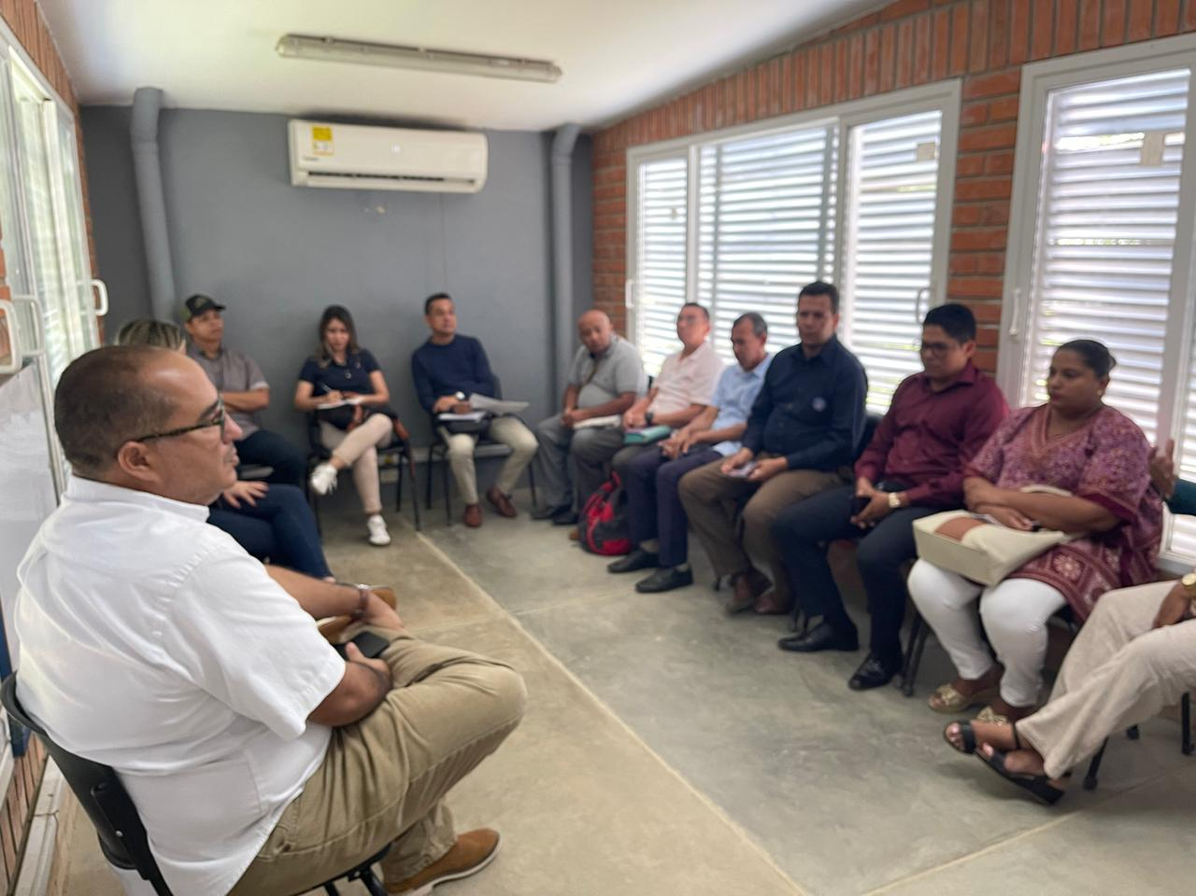
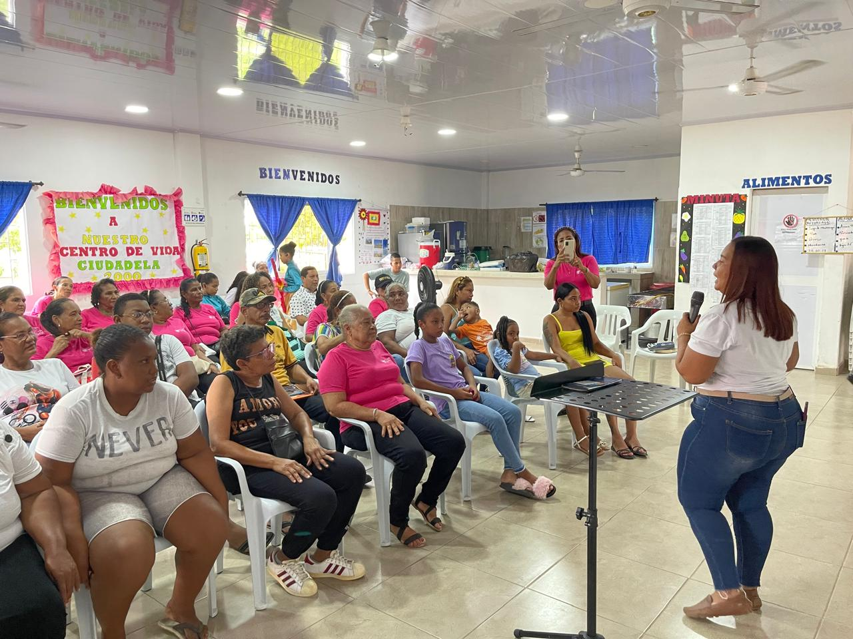
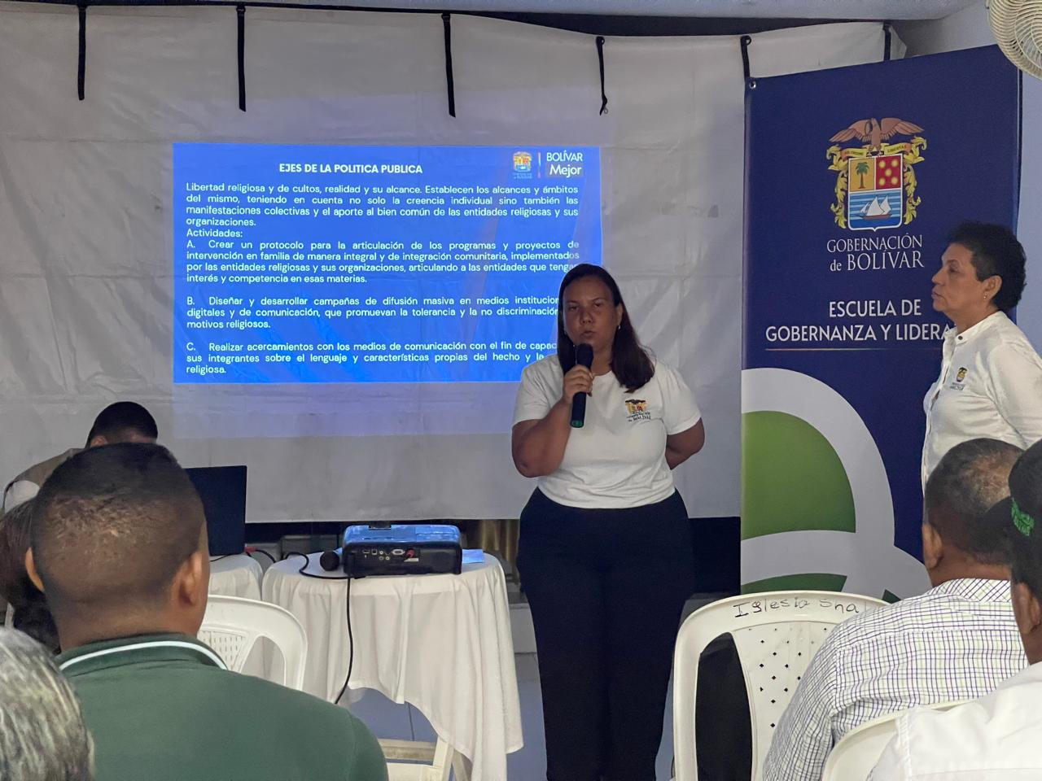
1. CREACIÓN DE PROTOCOLO PARA INTERVENCIÓN FAMILIAR IMPLEMENTADO POR ENTIDADES RELIGIOSAS Y SUS ORGANIZACIONES JUNIO 2024
Se realizaron mesas de trabajo con el sector, recolectando datos o información por medio de encuestas.
Olaya Herrera Sector el Progreso
Cartagena Ciudadela 2000
San Juan Nepomuceno

Slide 4
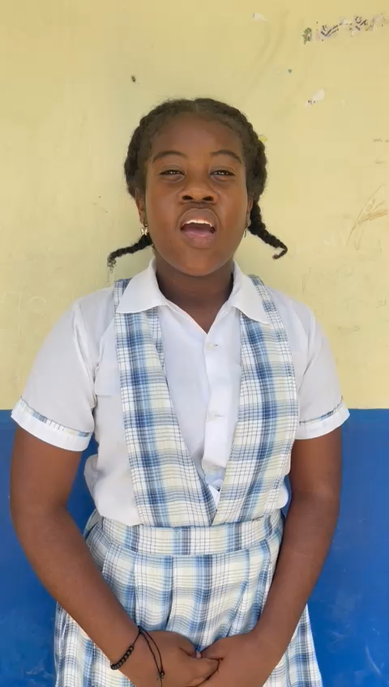

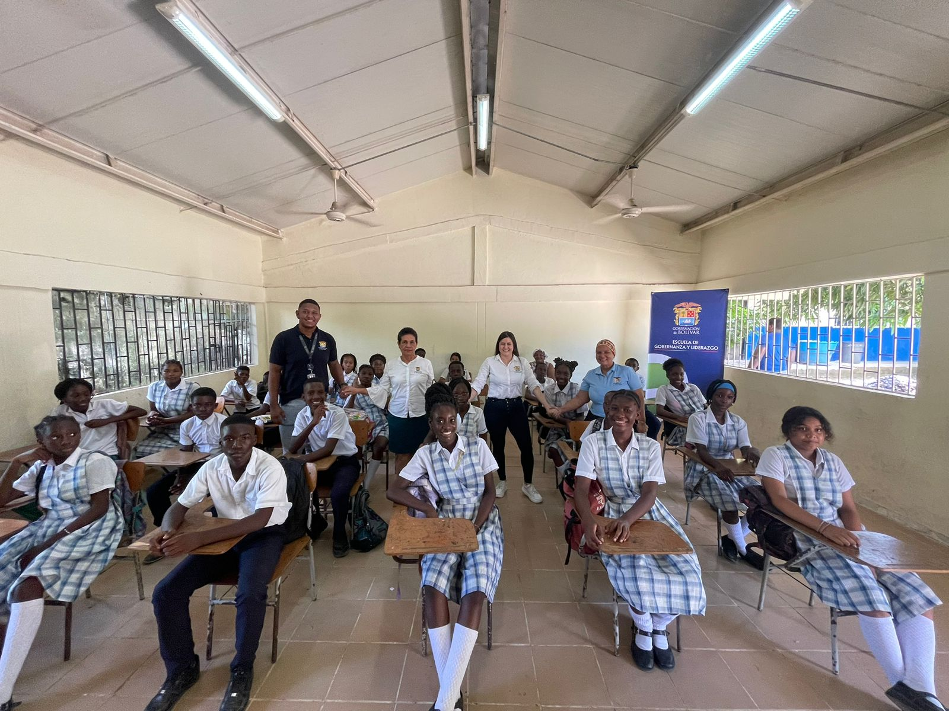
2. CAMPAÑA DE DIFUSIÓN MASIVA EN MEDIOS QUE PROMUEVAN LA TOLERANCIA Y LA NO DISCRIMINACIÓN POR MOTIVOS RELIGIOSOS
Se realizó una campaña en el mes de Agosto en la semana del 26 al 30, denominada: (PROFESA CON LIBERTAD TU FÉ) #BolivarEsLibertadReligiosa.
Video grabado en palenque

Slide 5
3. ASISTENCIA TÉCNICA
Creación y funcionamiento de los comités Municipales de Libertad Religiosa.
Asignación de enlaces.
Socialización de Políticas Públicas.
4. MARCO CONSTITUCIONAL Y LEGAL DE LA LIBERTAD RELIOSA DE CULTOS
Creación e implementación de SINALIBREC.
Estrategias Plan de Desarrollo Nacional Colombia Potencia de Vida.
Derechos del sector religioso.
Estos eventos fueron realizados en los diferentes ZODES del Departamento de Bolívar, como se evidencia a continuación:

Slide 6
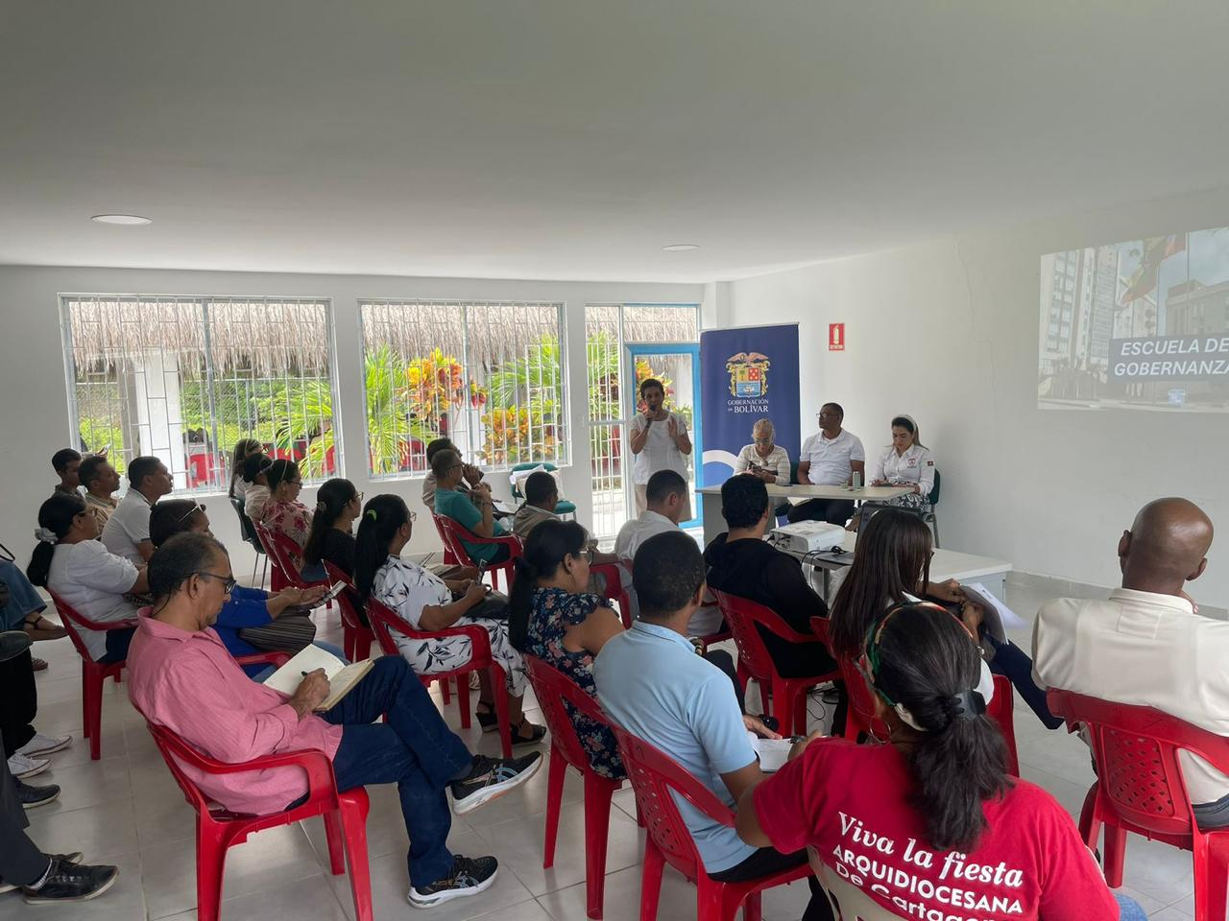
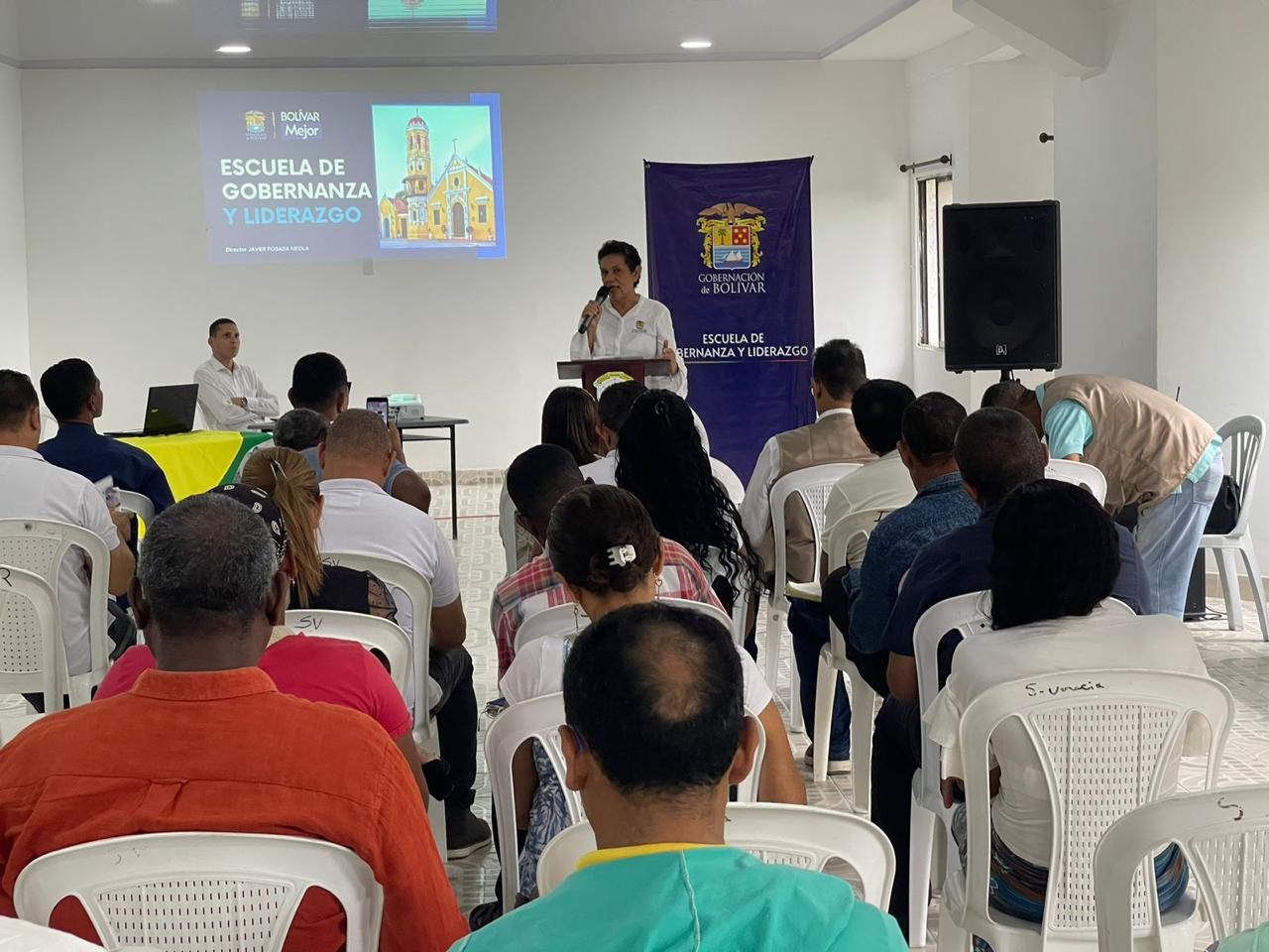
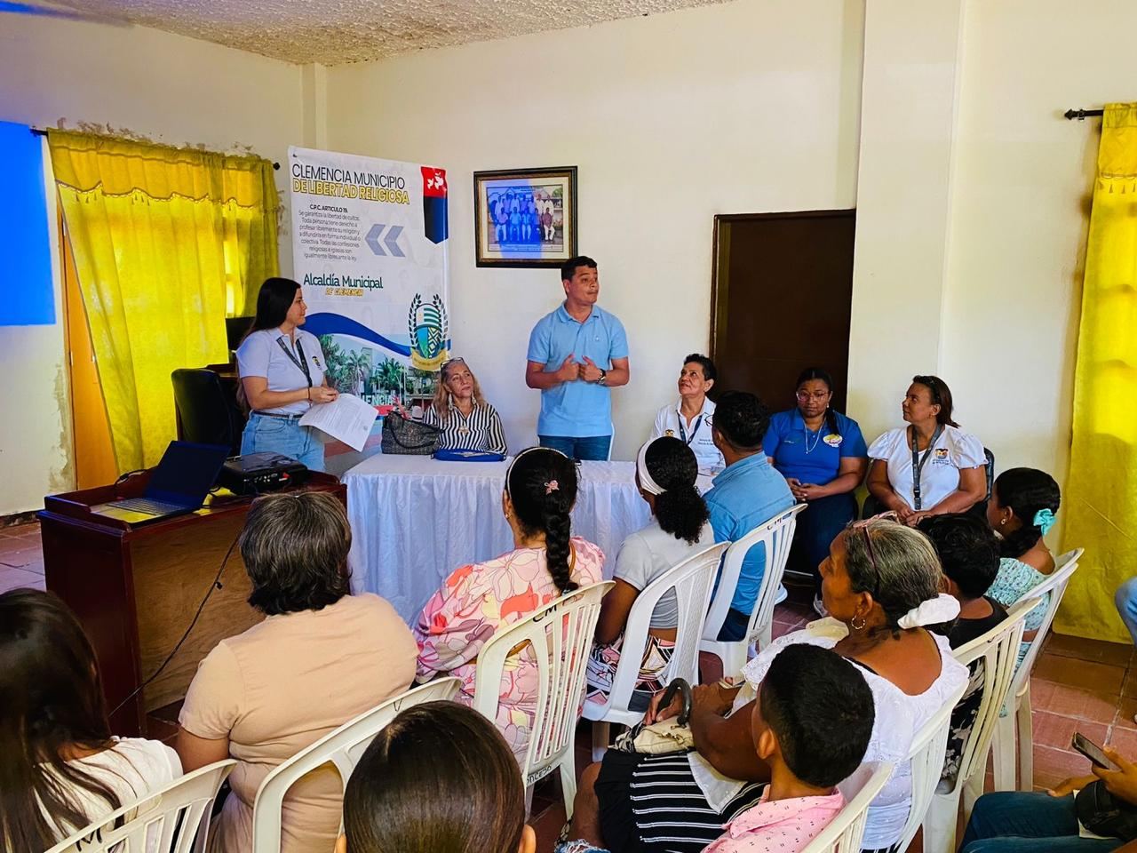

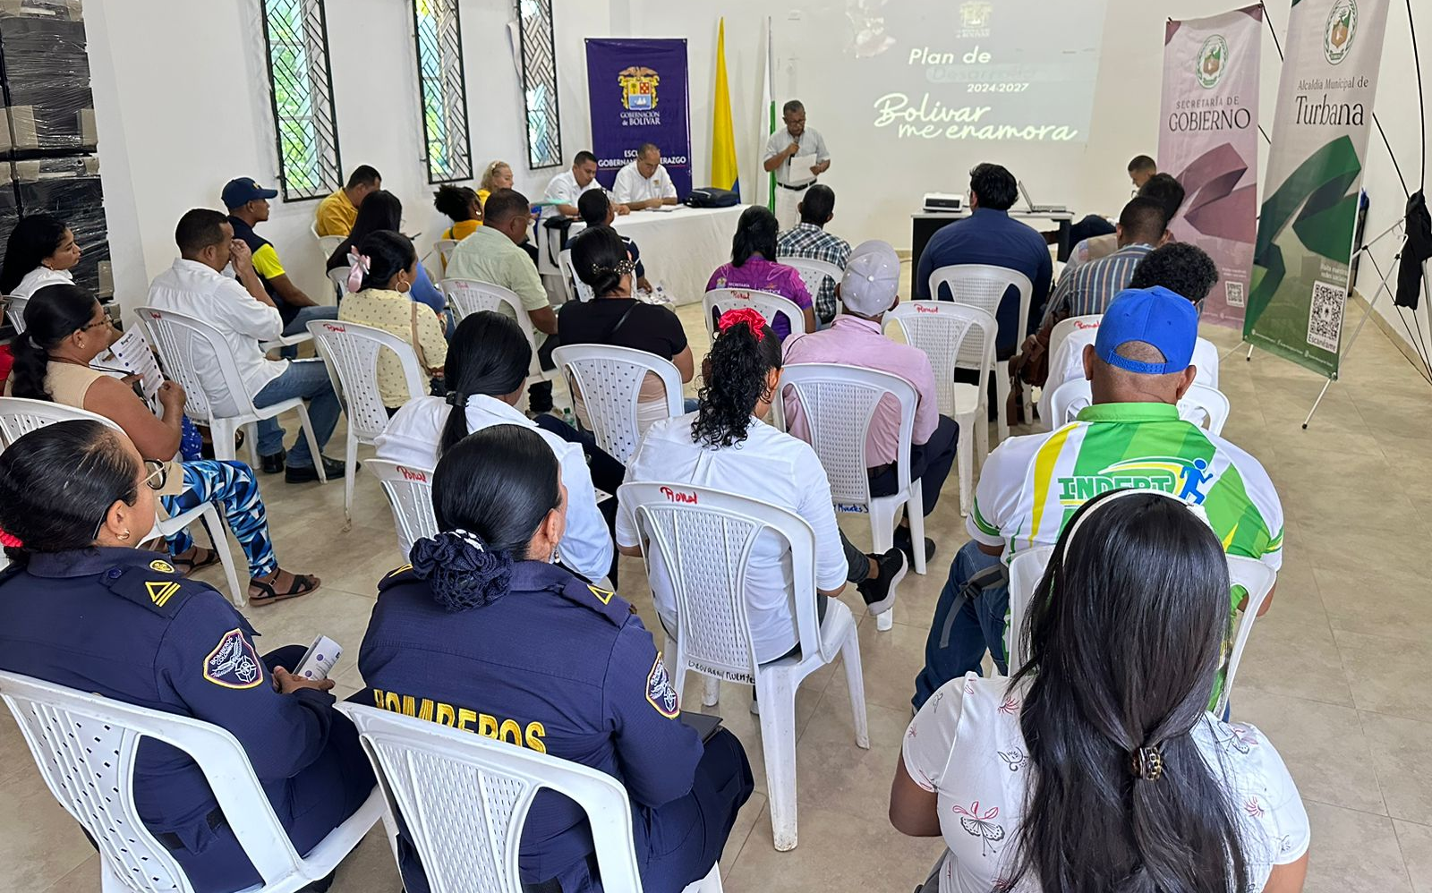
TURBACO
ARJONA
CLEMENCIA
TURBANA

Slide 7
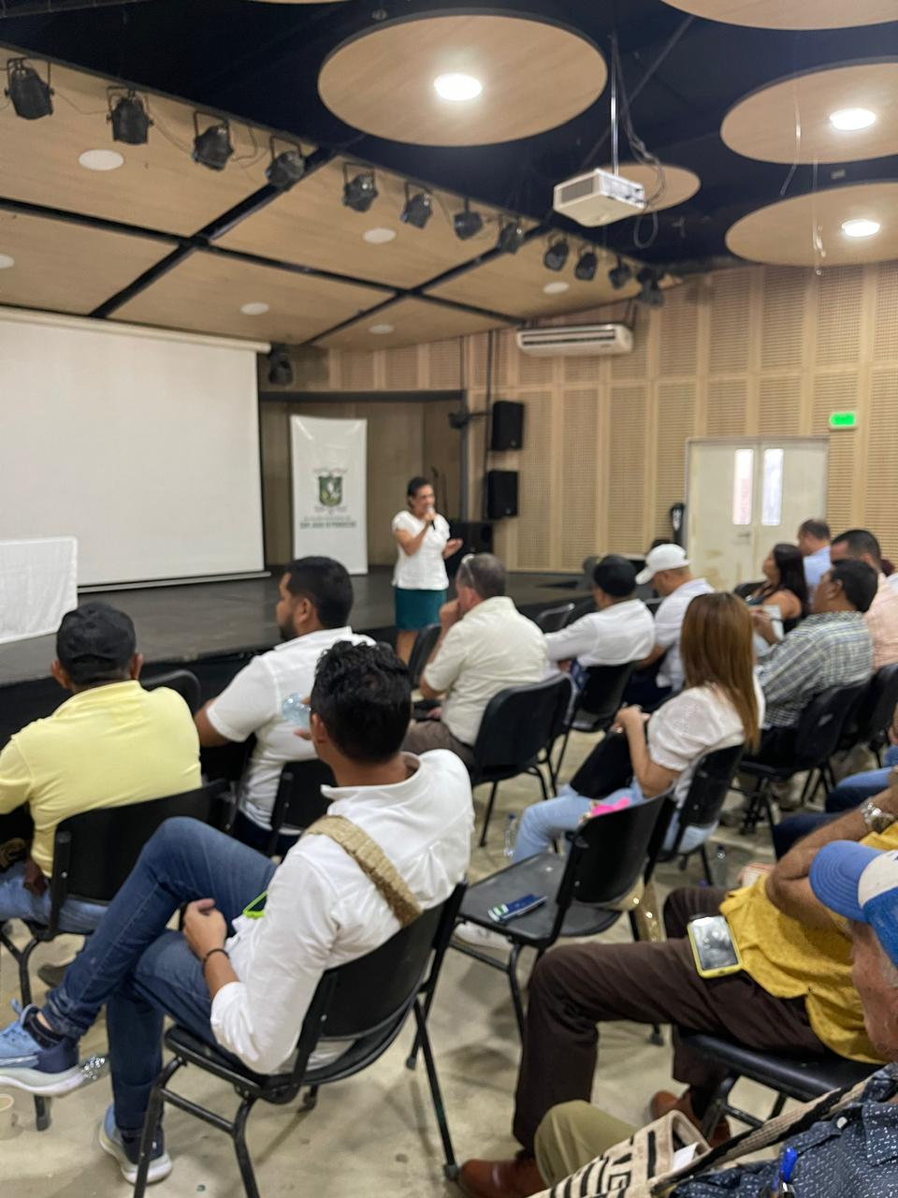
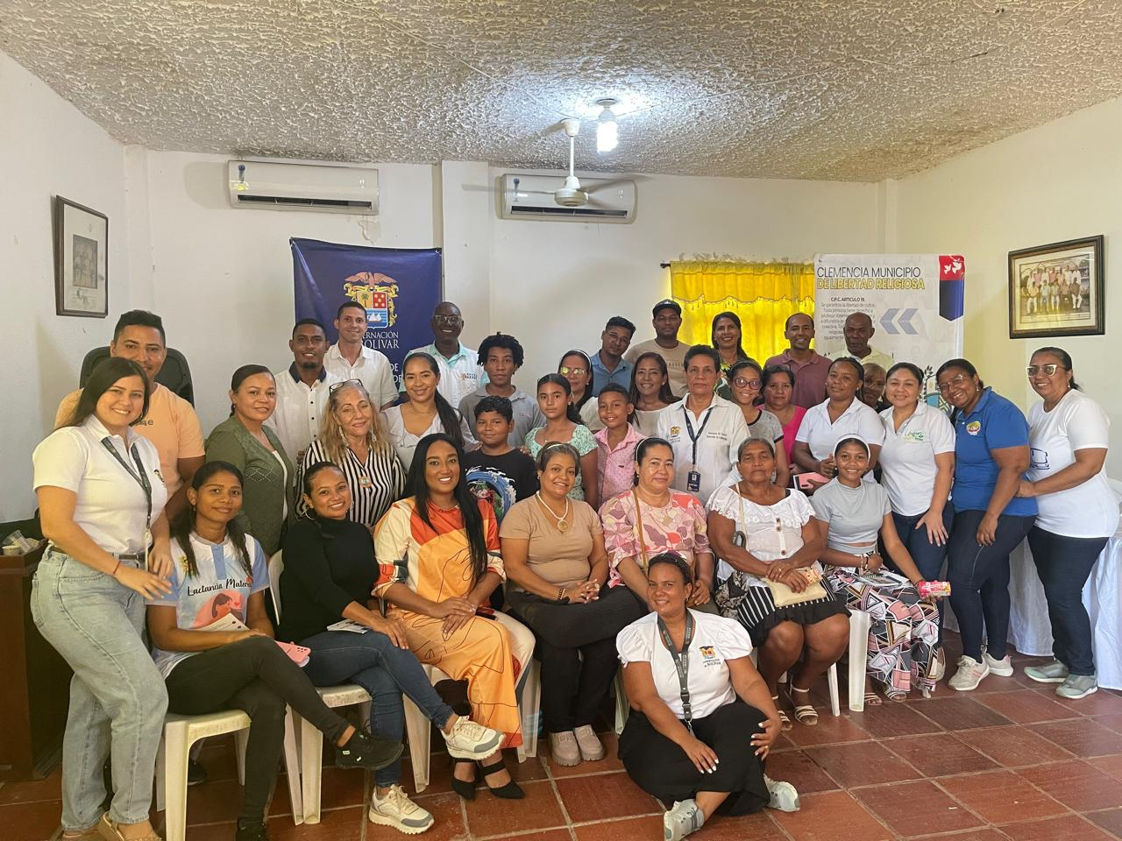
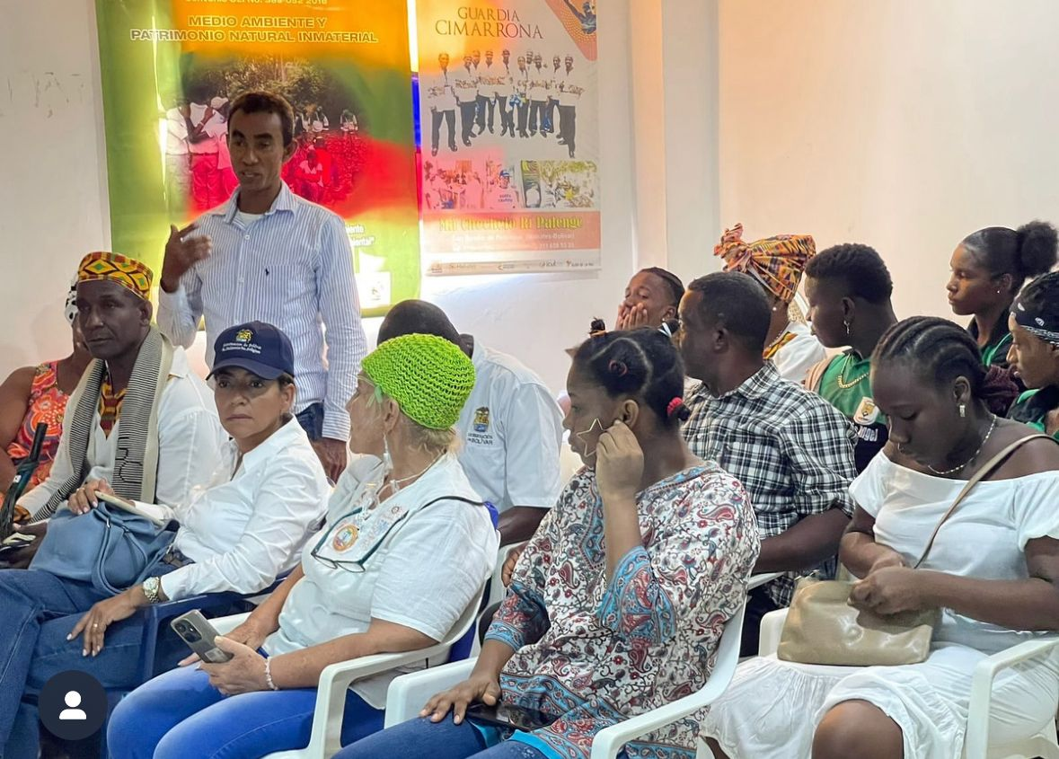
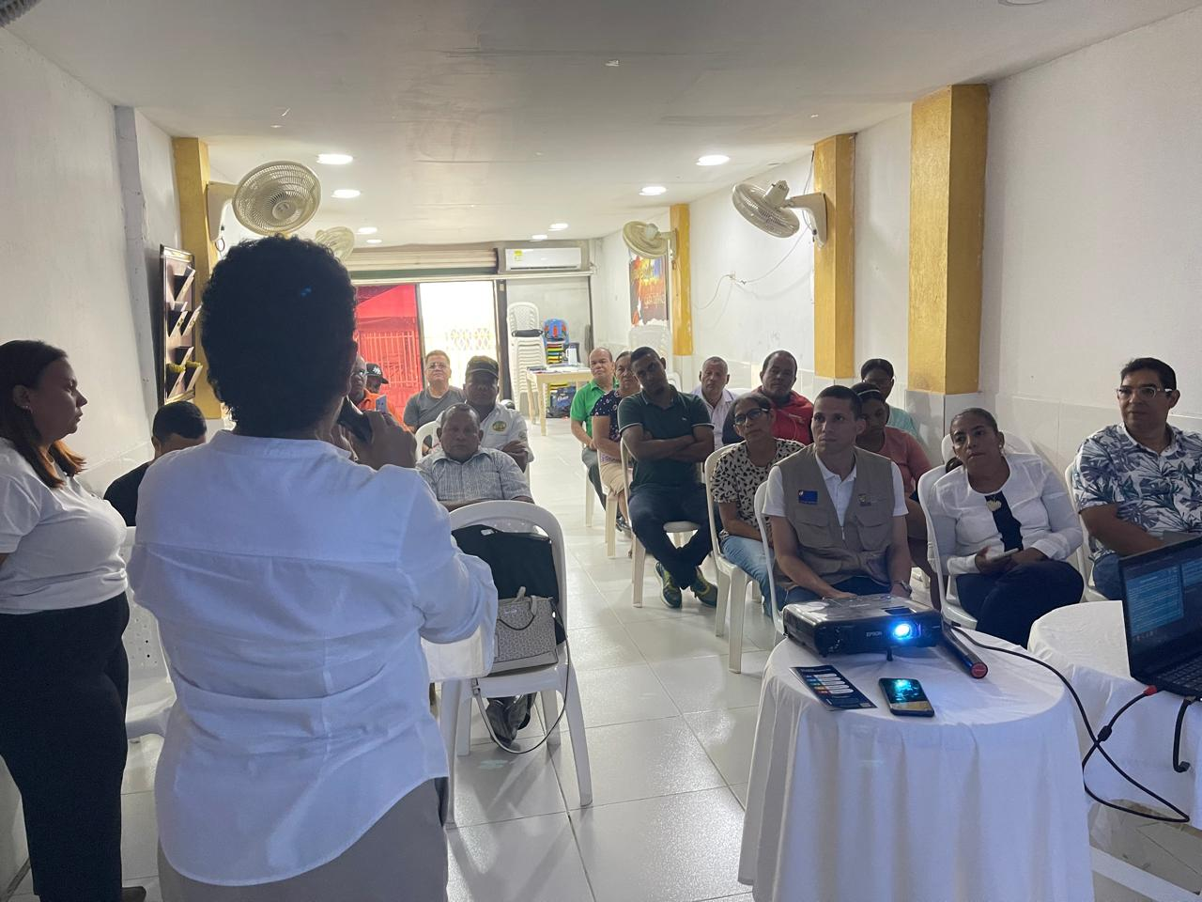
SAN JUAN
SANTA ROSA DE LIMA Y VILLANUEVA
OLAYA HERRERA
PALENQUE

Slide 8
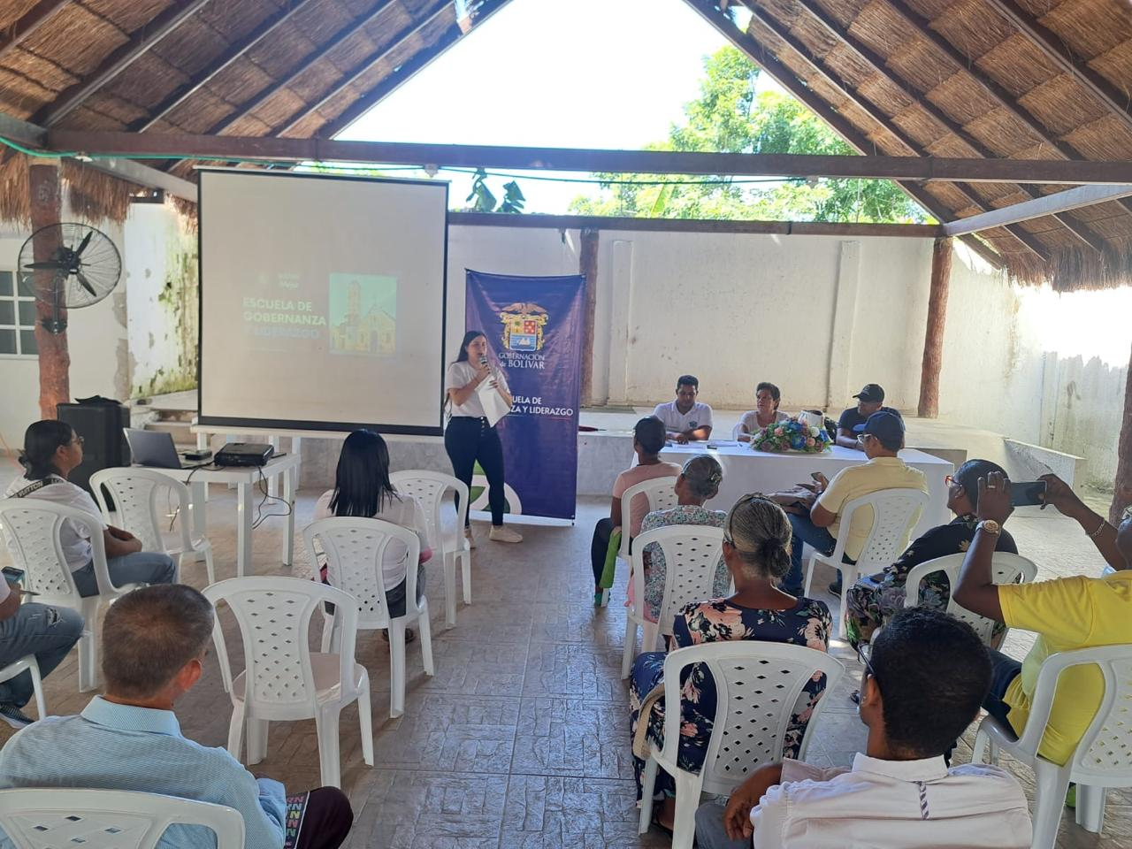
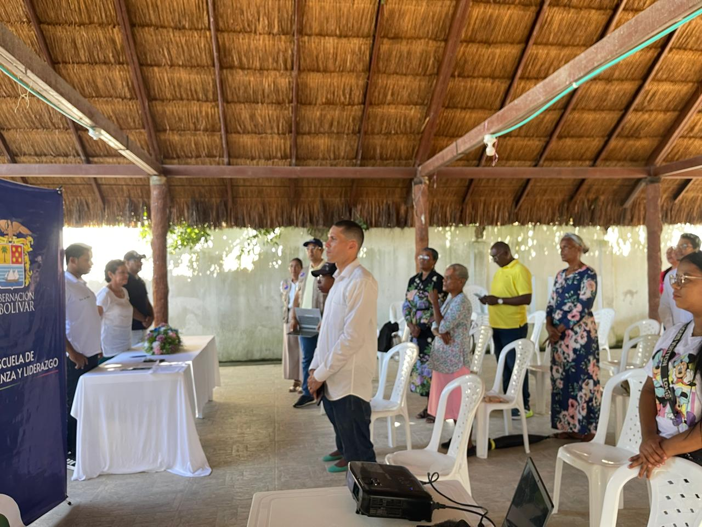
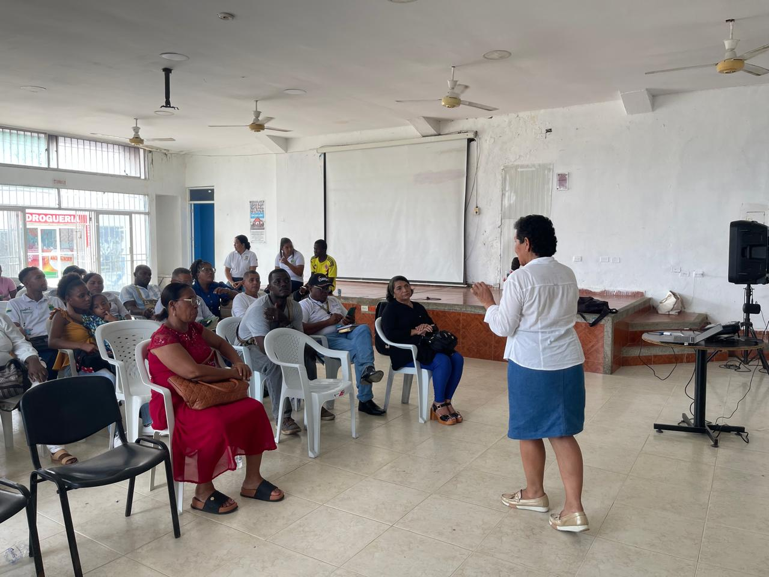
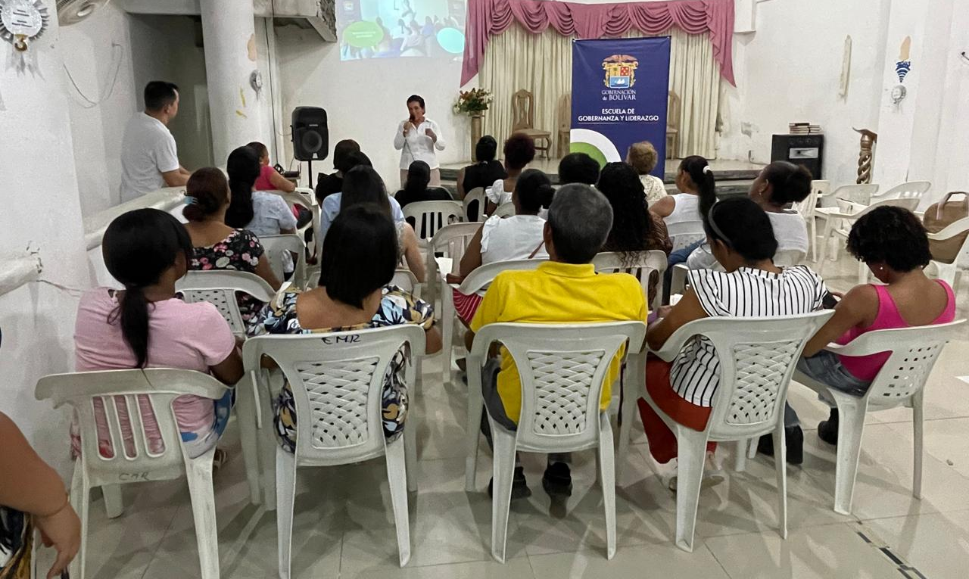
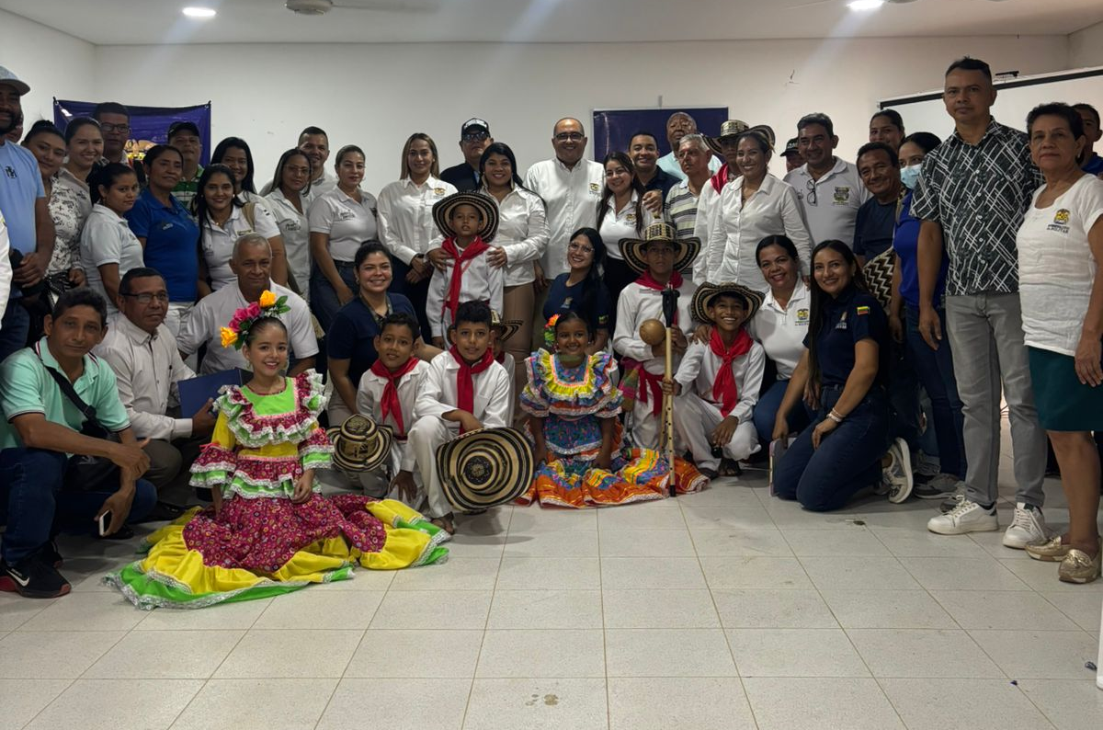
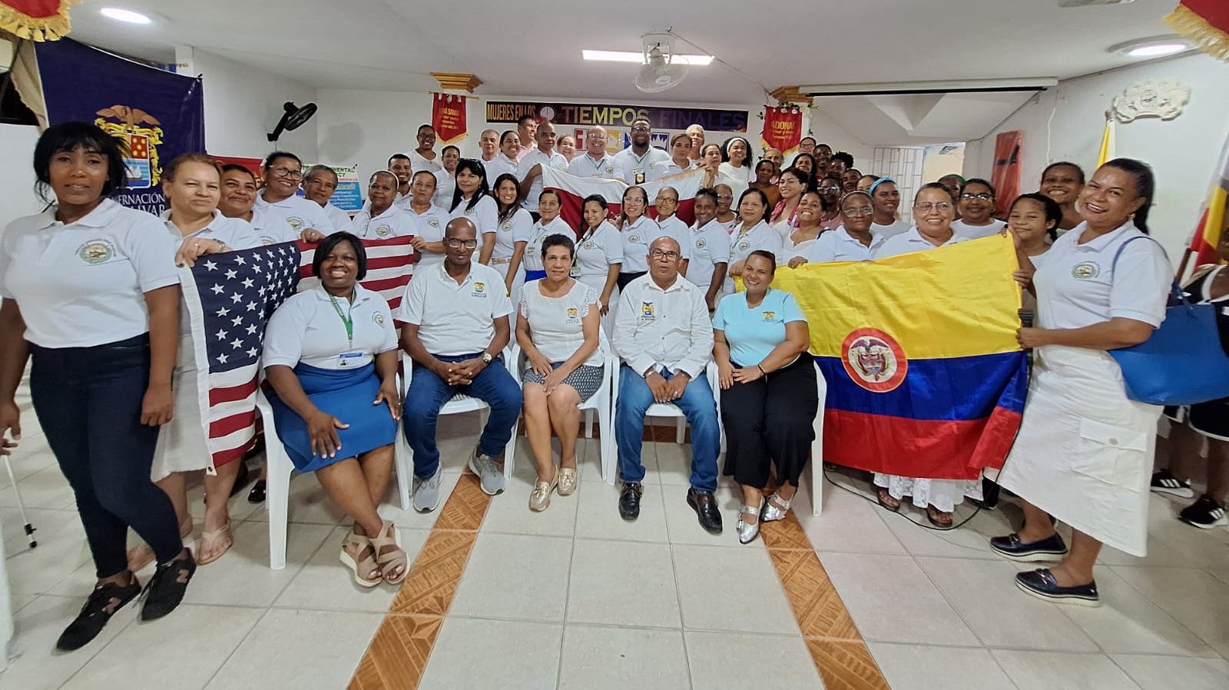
SOPLAVIENTO, SAN ESTANISLAO Y SAN
CRISTOBAL
MARÍA LA BAJA
SAN
JACINTO
SAN JOSÉ DE LOS CAMPANOS
EL MILAGRO

Slide 9
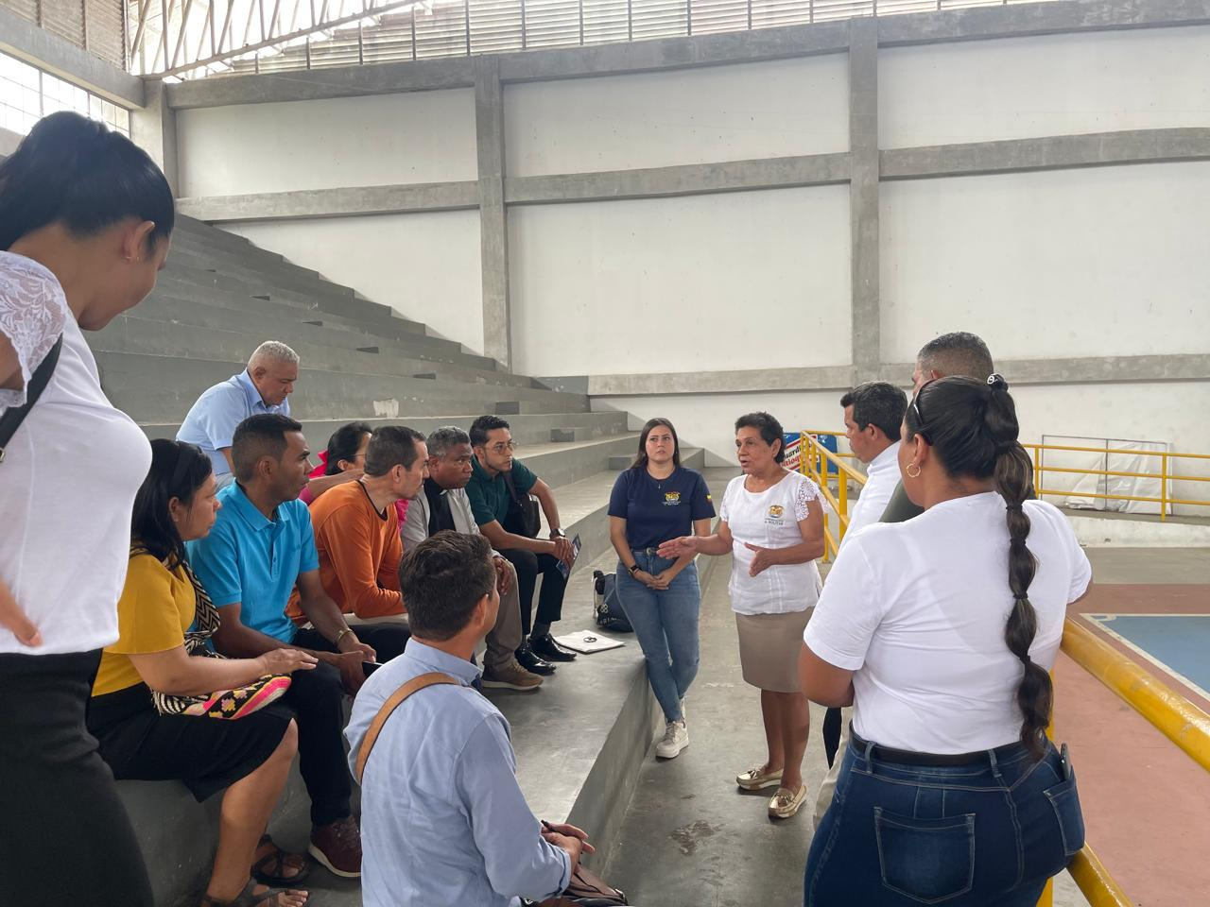
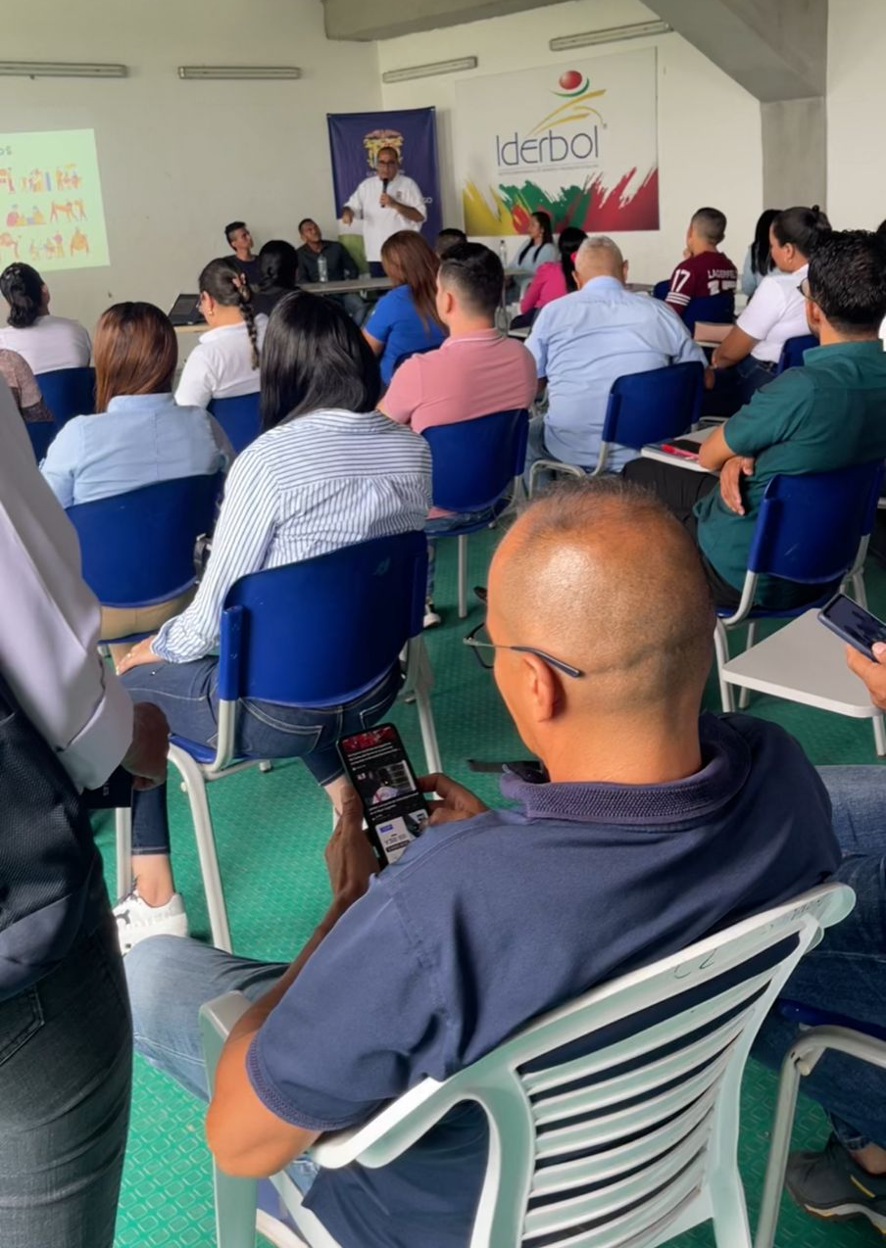
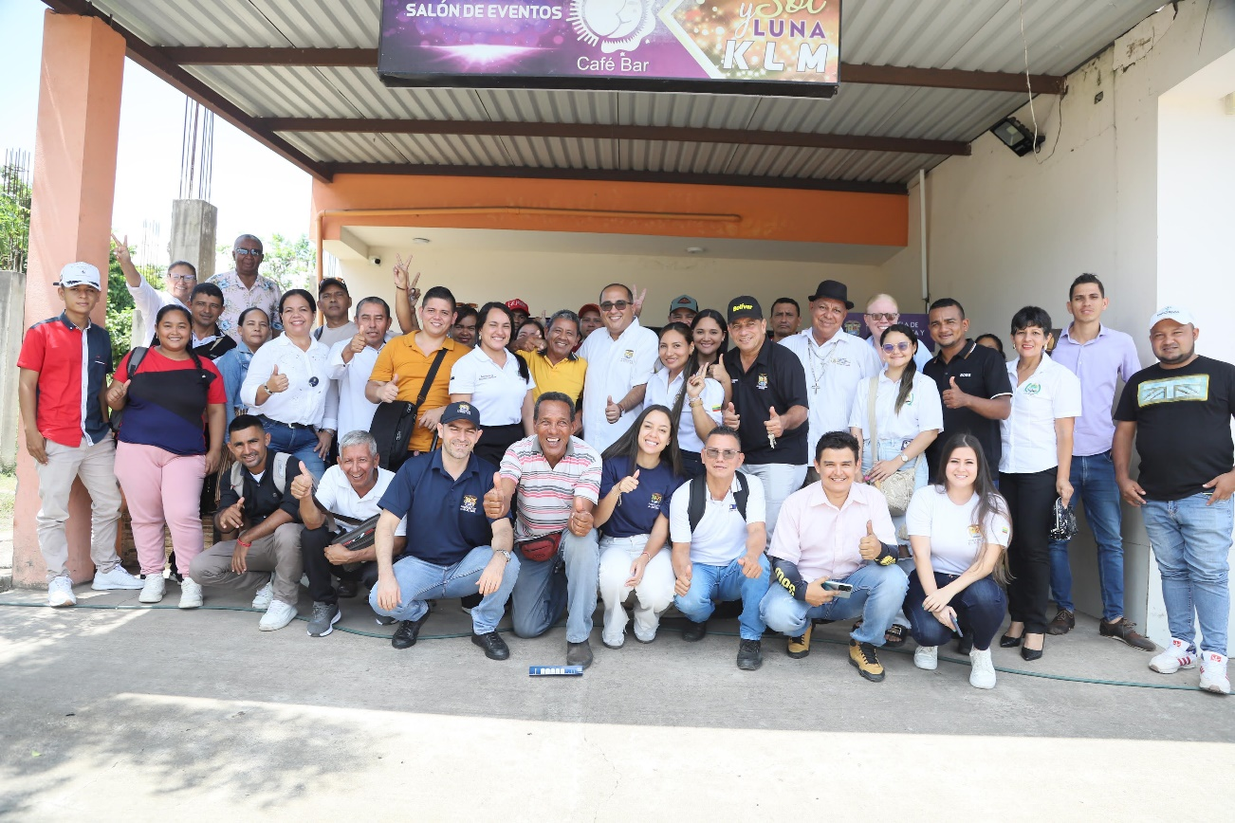
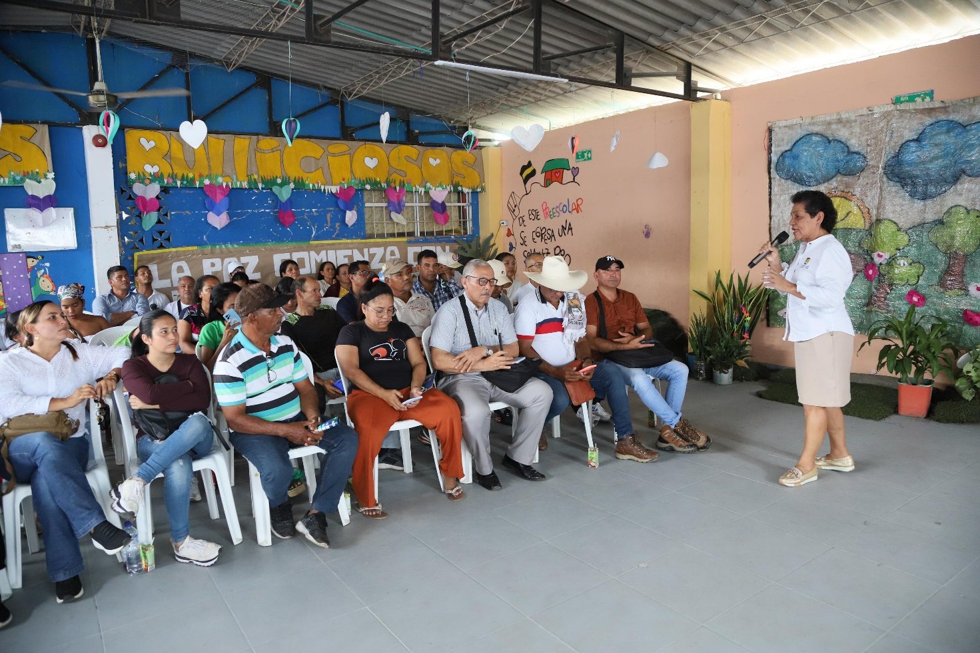
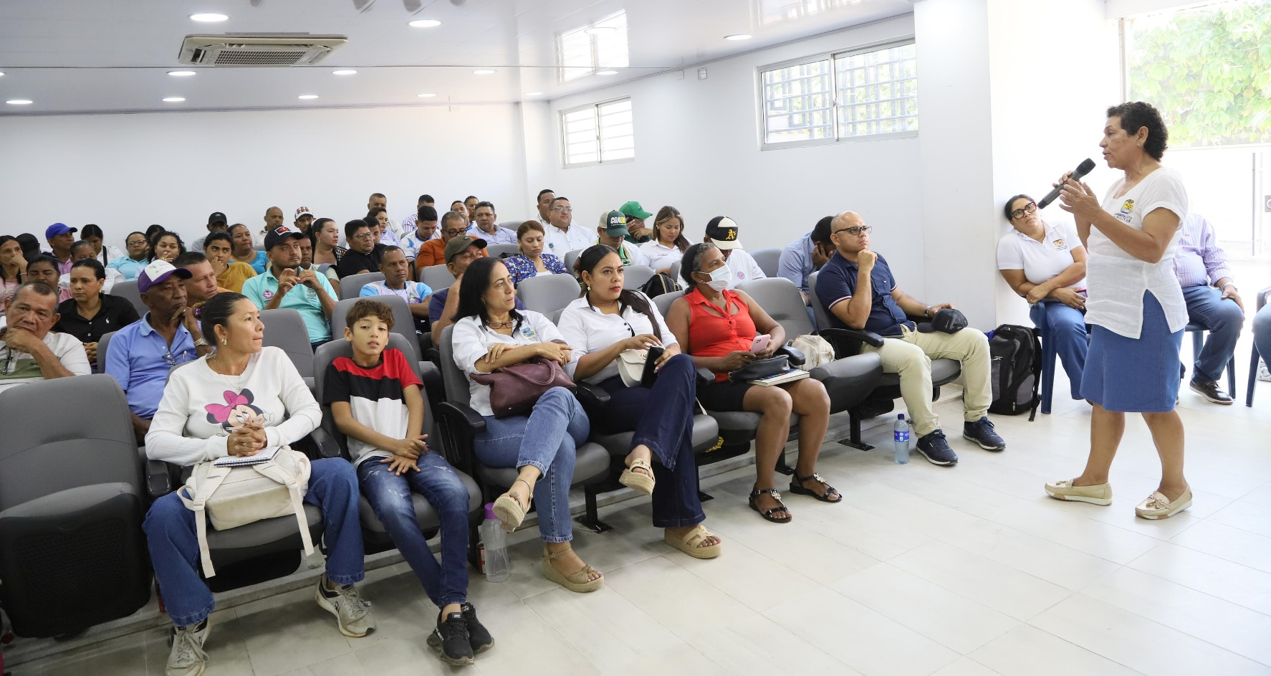
SANTA ROSA SUR
SIMITÍ
SAN PABLO
CANTAGALLO

Slide 10
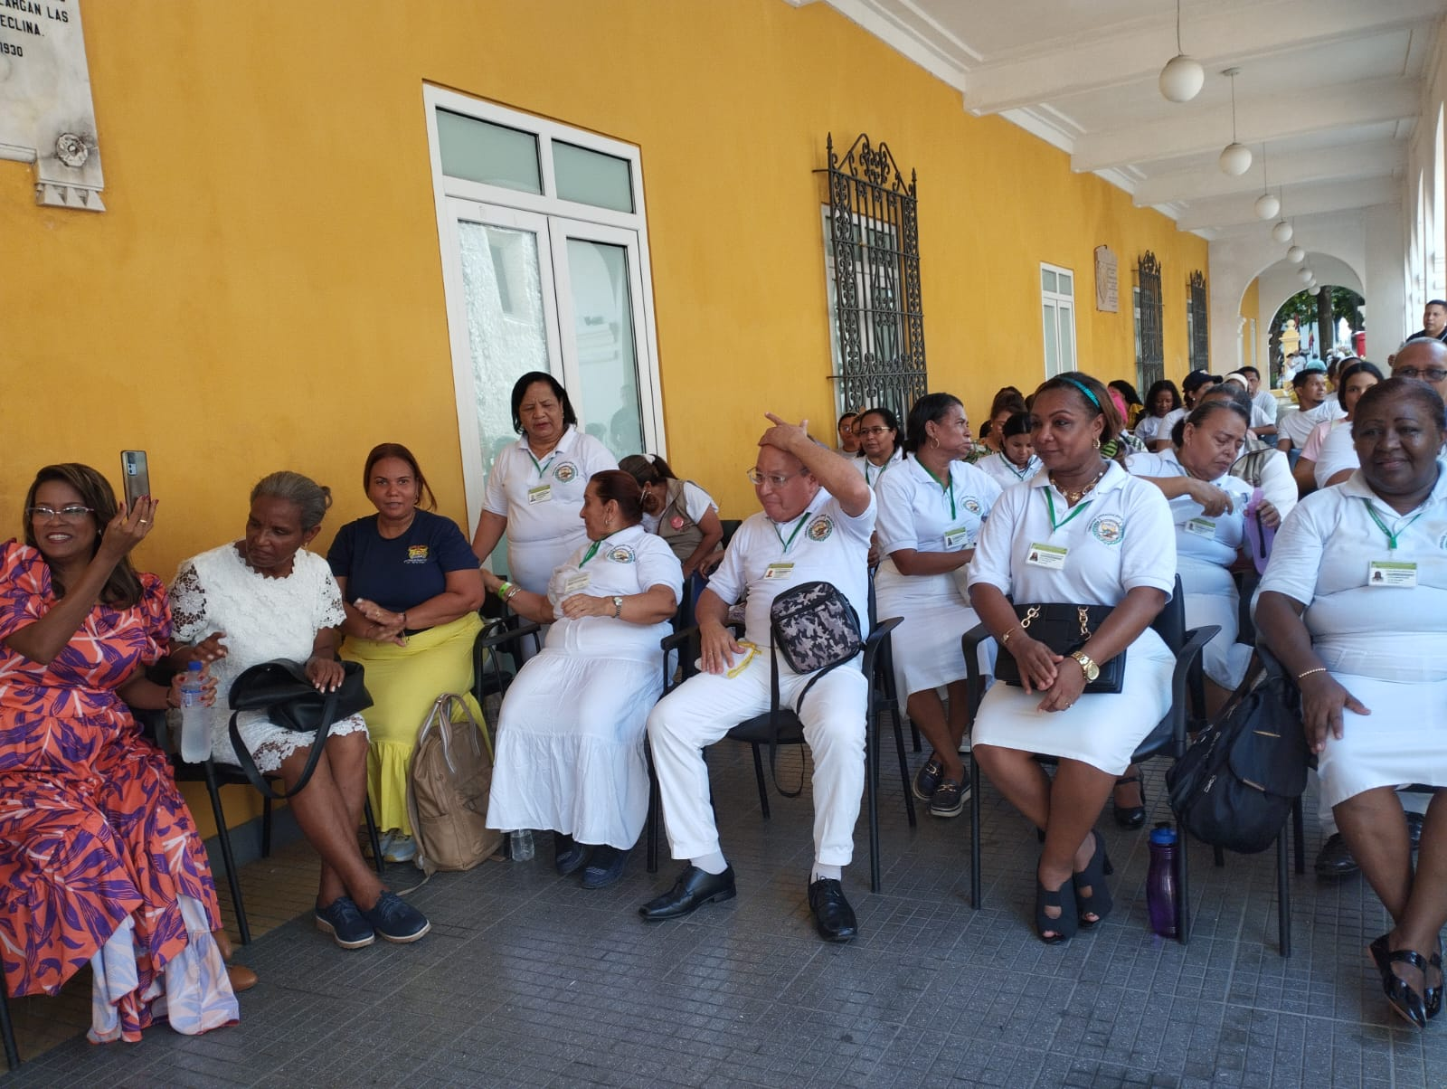
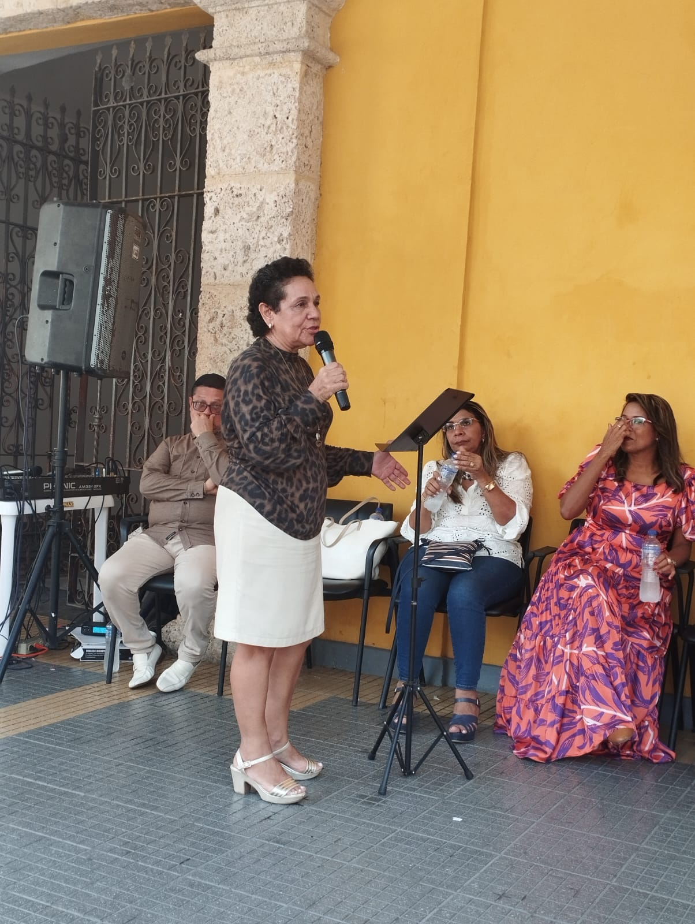
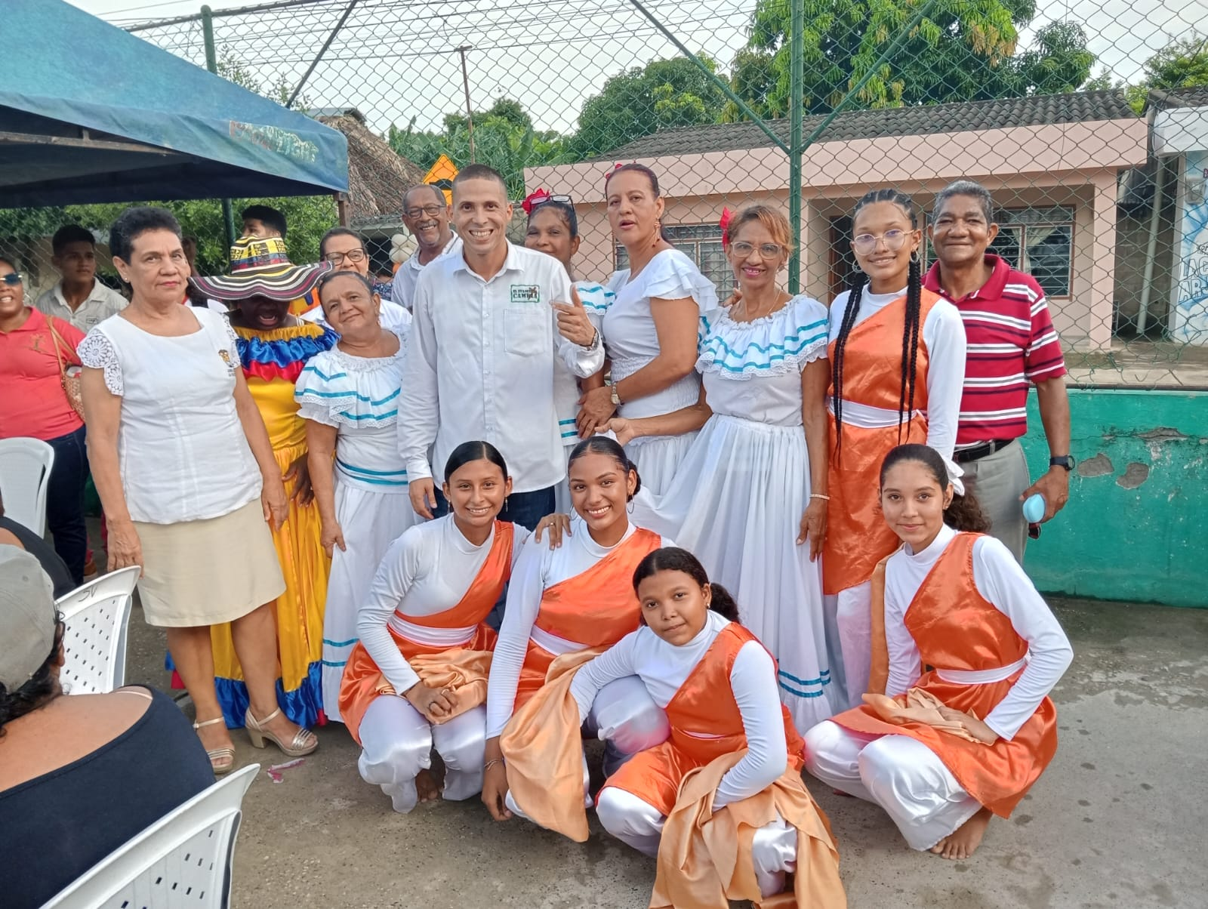
5. PROMOVER LA CONSTRUCCIÓN DE PAZ Y CONVIVENCIA A TRAVÉS DE ACTIVIDADES RELACIONADAS CON EL DEPORTE Y LA CULTURA
PALACIO DE LA PROCLAMACIÓN | ARJONA
Jornada de 32 días de oración por la paz, el perdón y la reconciliación de Bolívar y Colombia. | Jornada por la paz Evangelio Cambia

Slide 11
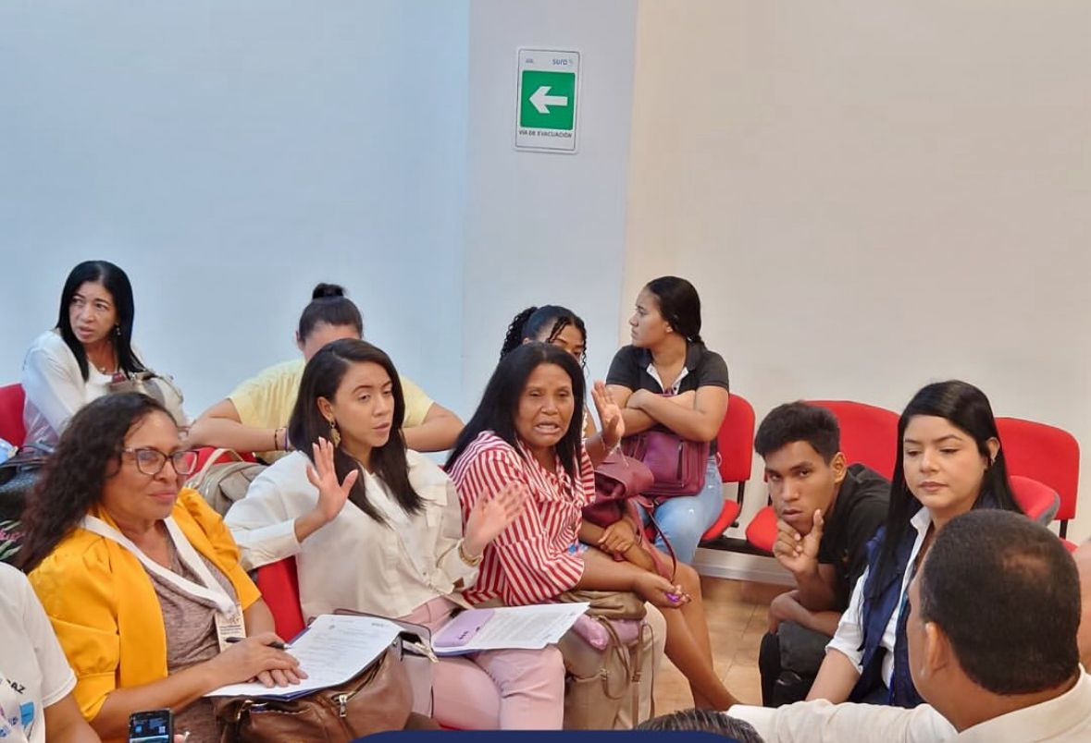
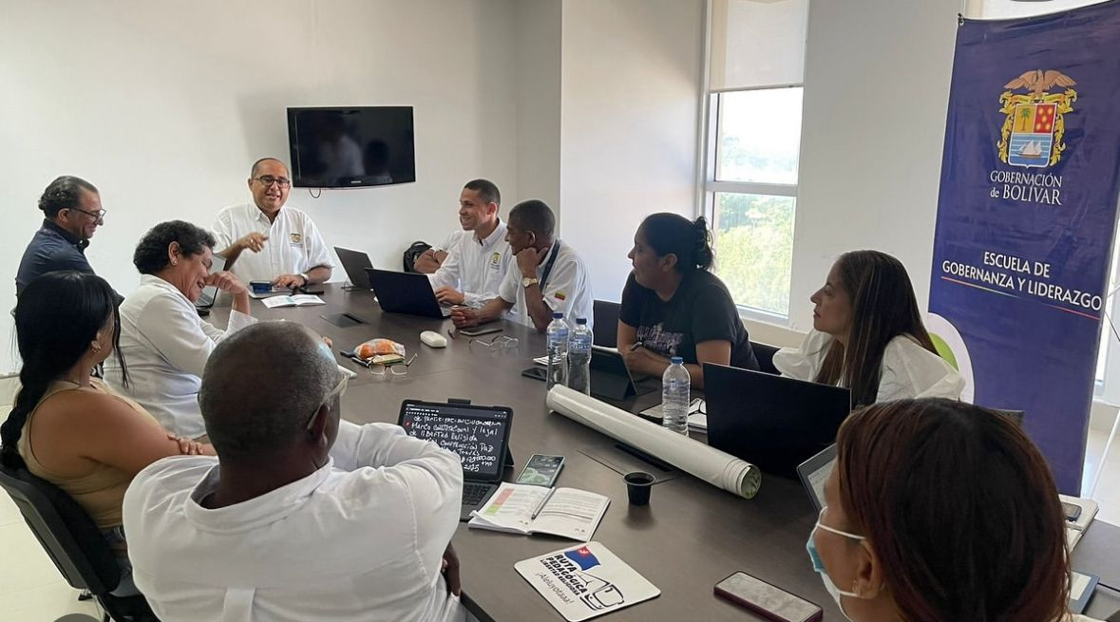
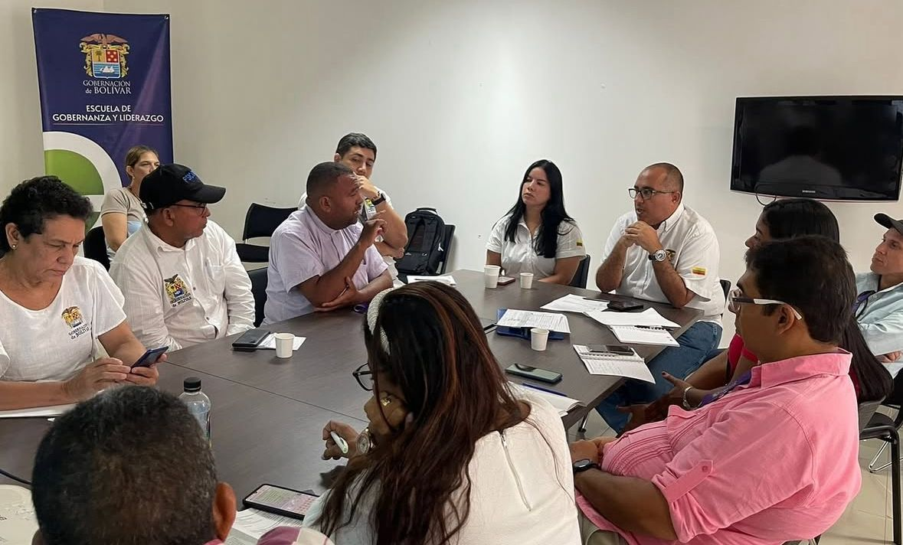
Participación en el diálogo “Defensoría territorial para la libertad religiosa y de cultos como derecho fundamental” con la Defensoría del Pueblo
REALIZAMOS EN LO QUE VA CORRIDO ENTRE 2024 Y 2025 5 MESAS DEPARTAMENTALES DE LIBERTAD RELIGIOSA COMO INSTANCIA DE PARTICIPACIÓN

Slide 12
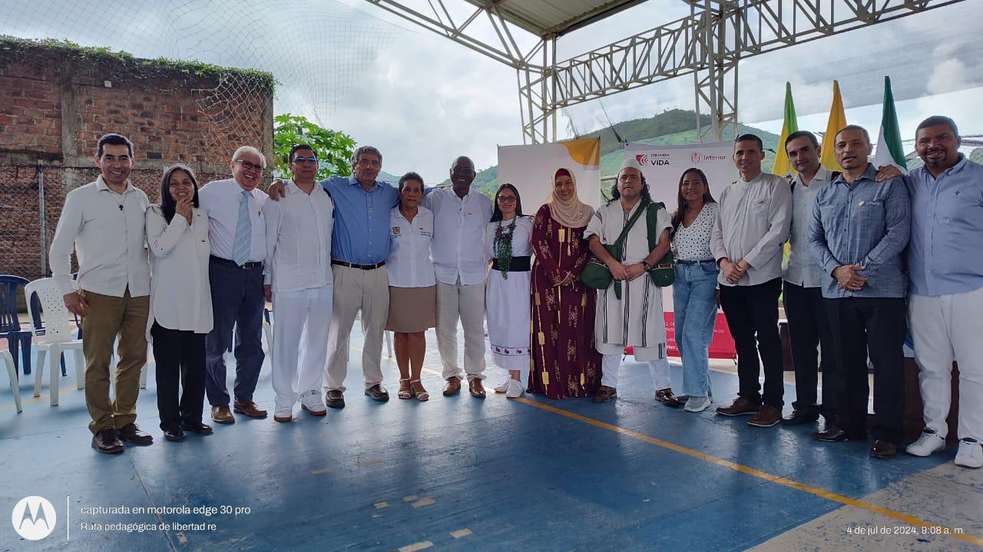
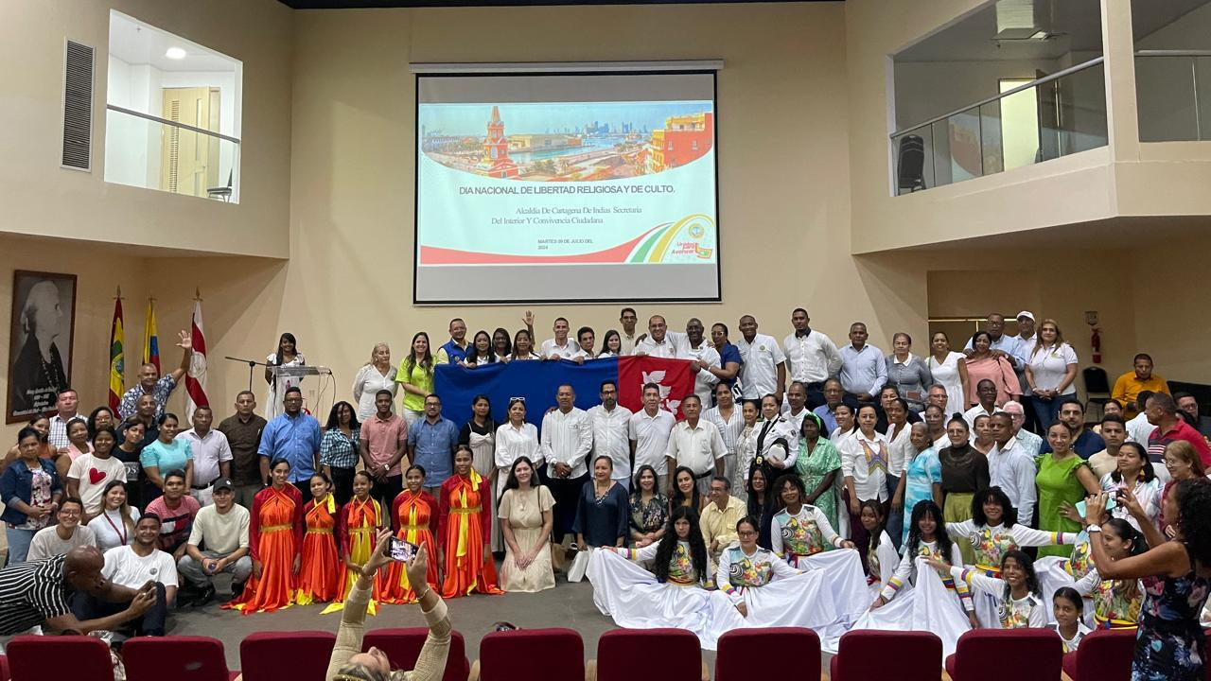
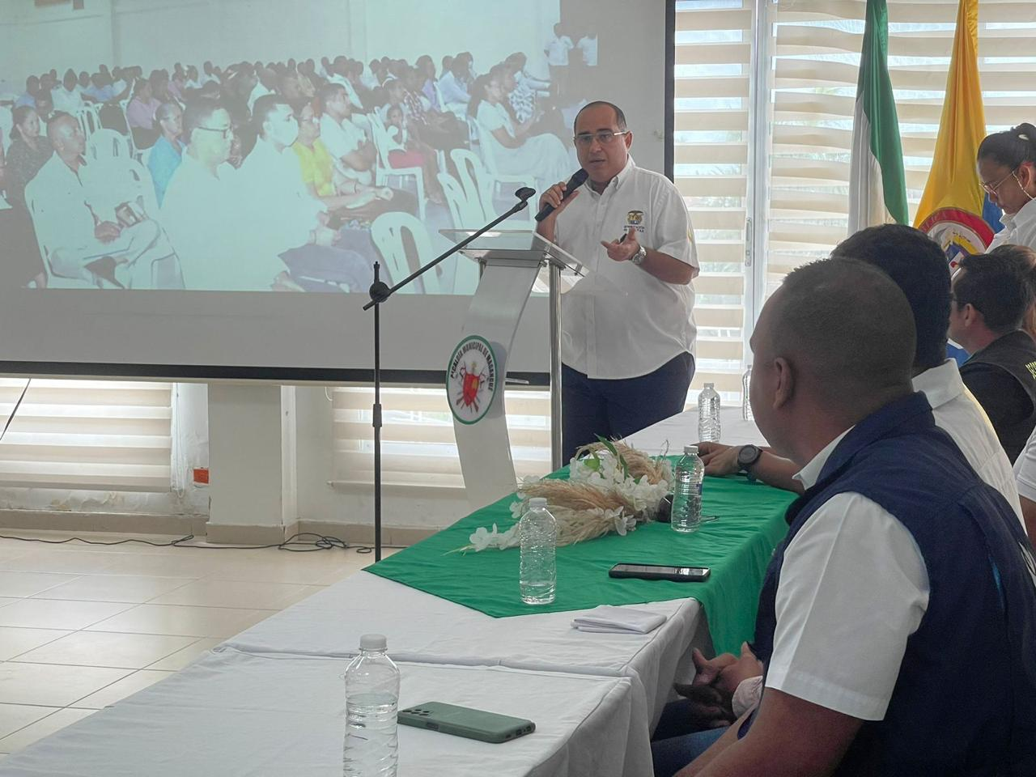
6. CONMEMORACIÓN DEL DÍA DE LA LIBERTAD RELIGIOSA Y DE CULTO
PUEBLO BELLO CESAR
CARTAGENA
MAGANGUÉ

Slide 13
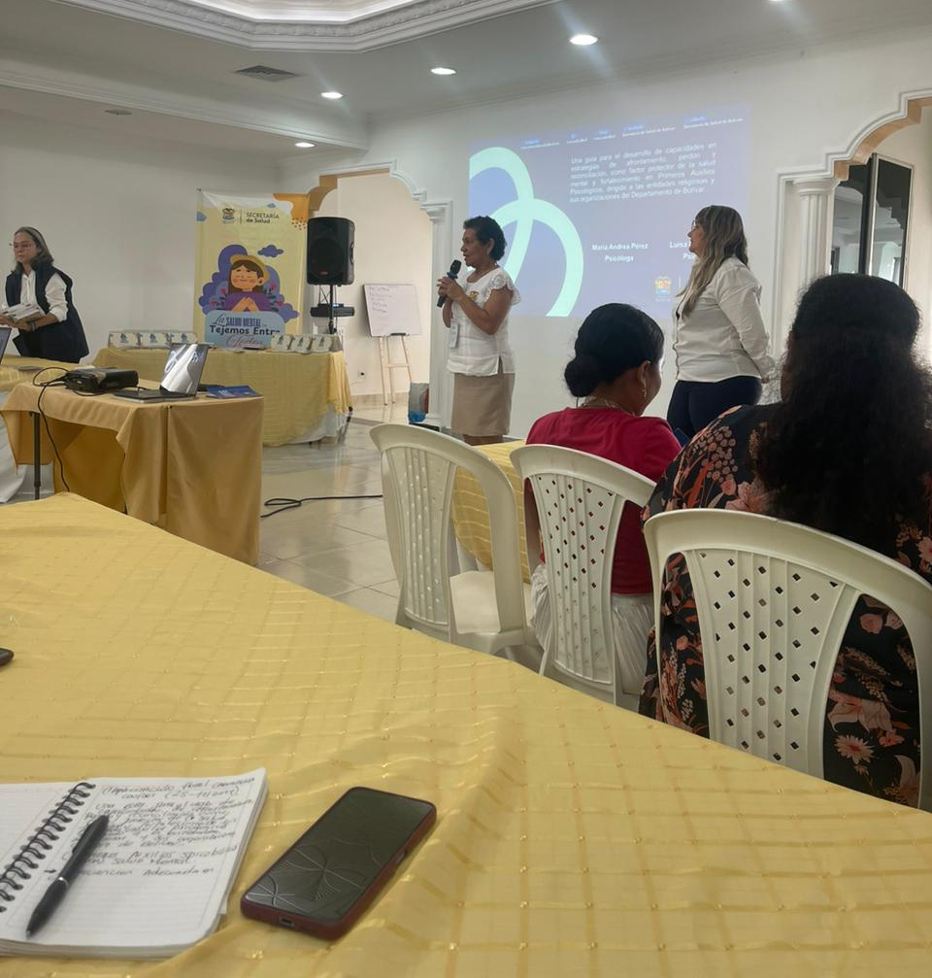
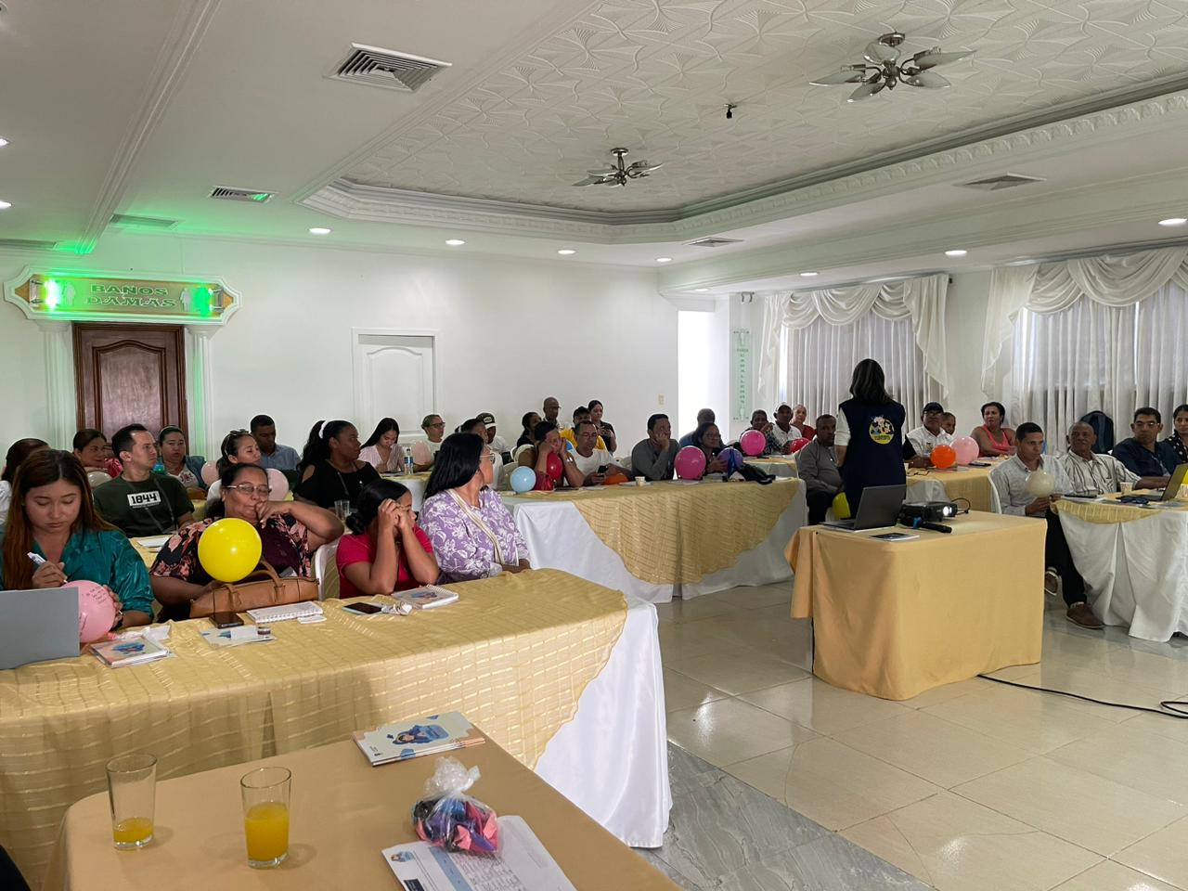
7. MUNICIPIOS CON PÓLITICA DE SALUD MENTAL IMPLEMENTADAS
SECRETARIA DE SALUD:
Taller sobre desarrollo de capacidades, dirigido a las entidades religiosas y sus organizaciones en estrategias de afrontamiento, perdón y reconciliación, como factor protector de la salud mental de las comunidades y el fortalecimiento de capacidades en primeros auxilios psicológicos.
HOTEL CARTAGENA CONFORT

Slide 14
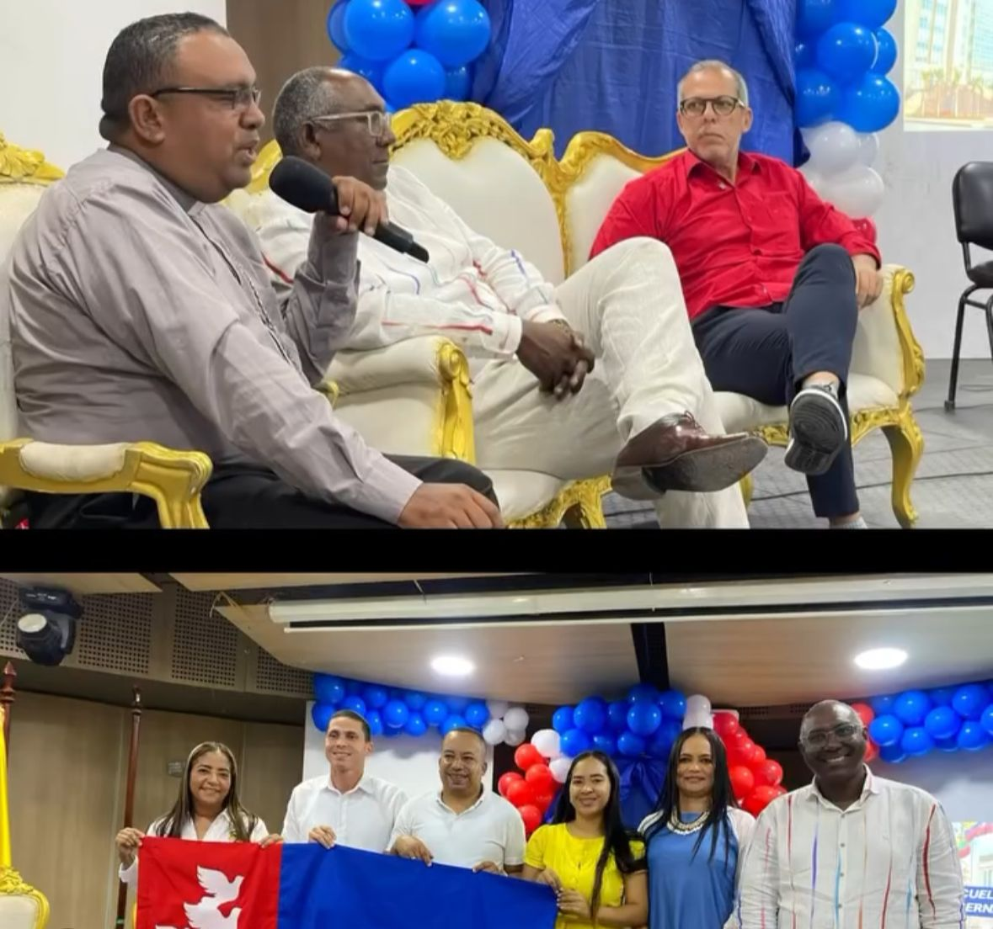
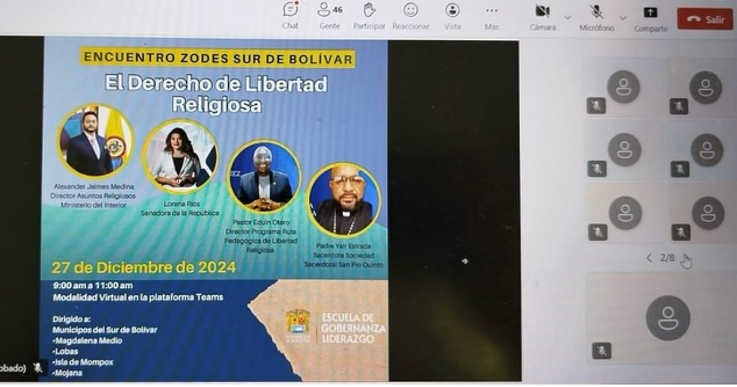
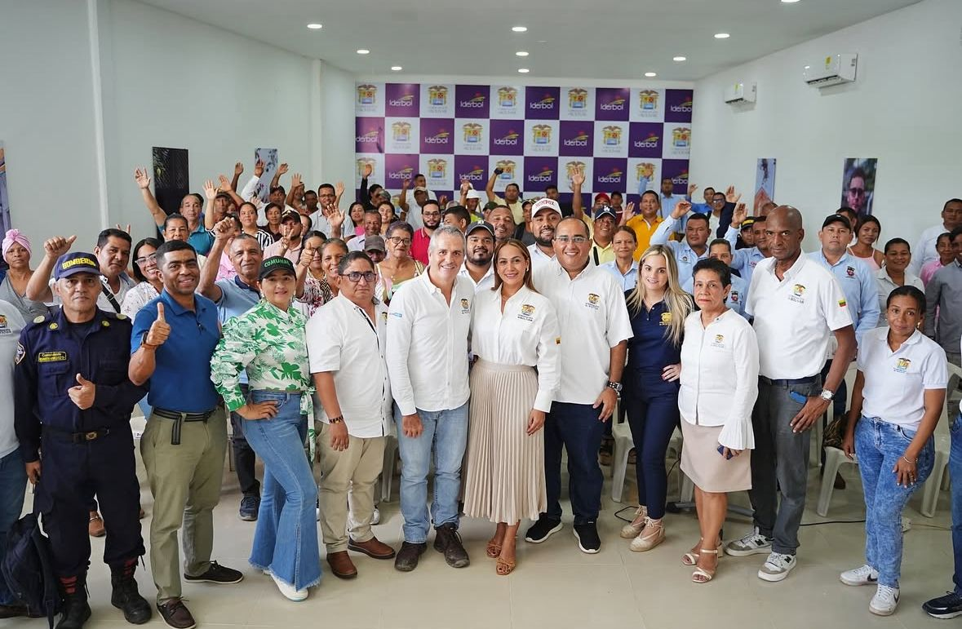
FORO DE LIBERTAD RELIGIOSA EN LA CASA DE LA CULTURA DE SANTA ROSA DE LIMA
ENCUENTRO VIRTUAL ZODES SUR DE BOLÍVAR
Encuentro en Asuntos Religiosos. Participaron Mompox, Talaigua, San Fernando y Margarita.

Slide 15
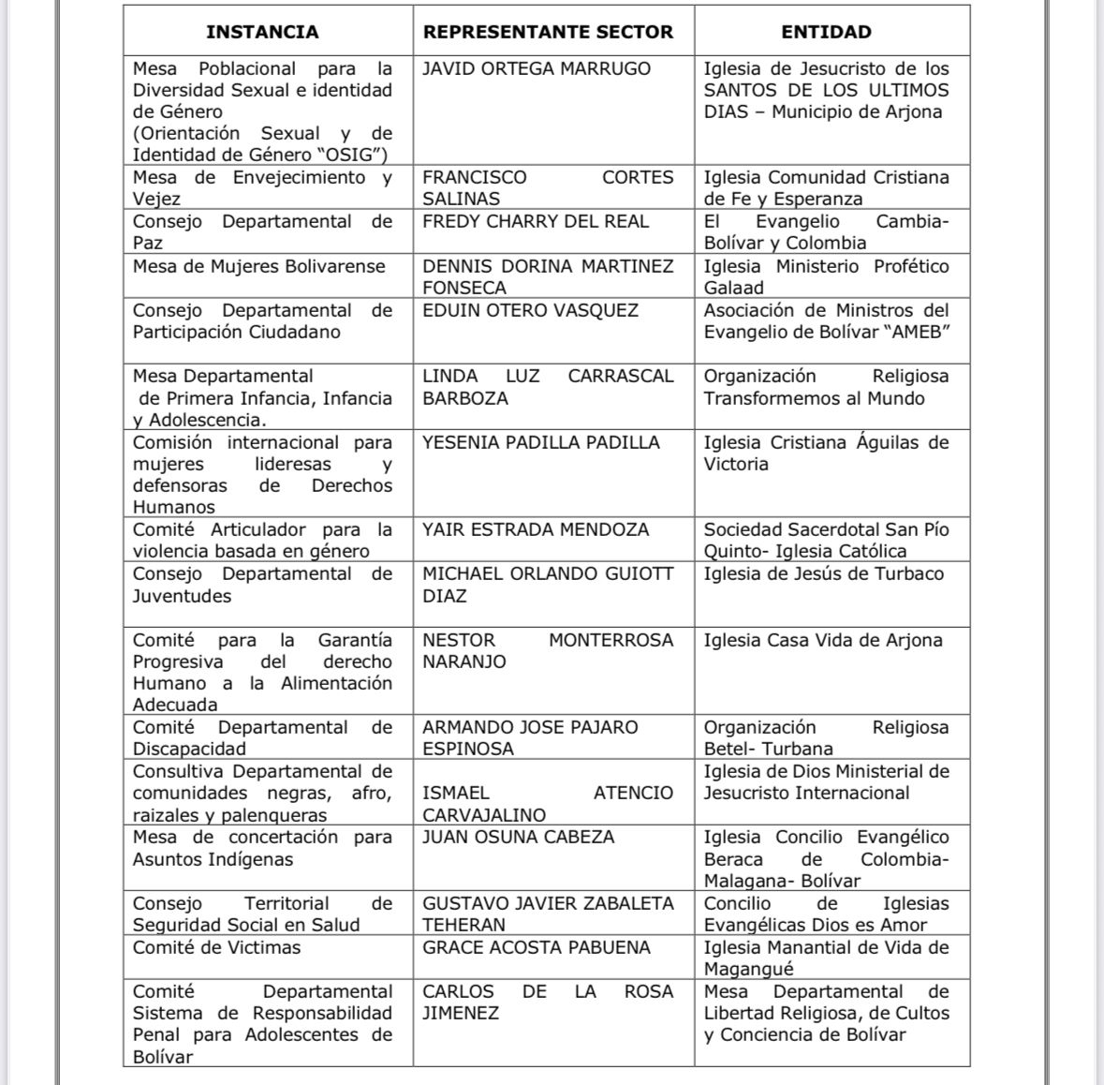
INICIO DE ACTIVIDADES 2025
Presentación en Comités, consejos, consultivas, otros espacios de participación
ciudadana de las Entidades religiosas y sus organizaciones
Municipios que ya aprobaron su política municipal de libertad religiosa:
TURBACO
CLEMENCIA
ESTÁN EN PROCESO:
TURBANA
MAGANGUÉ

Slide 16
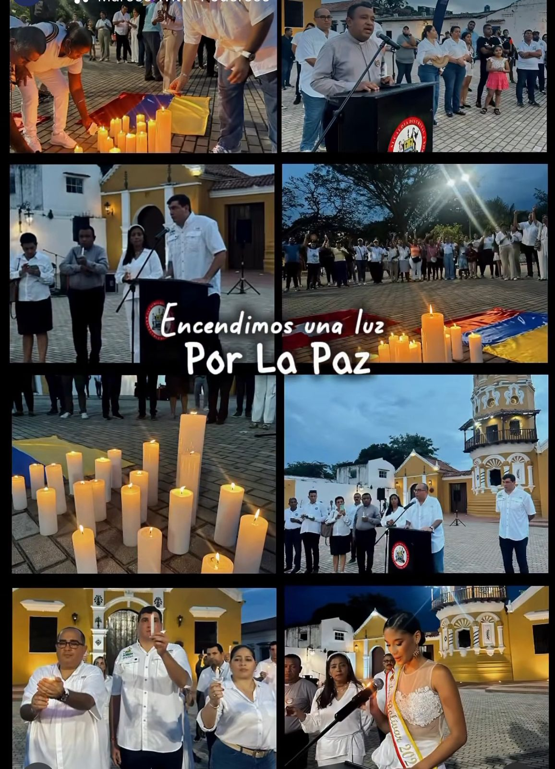
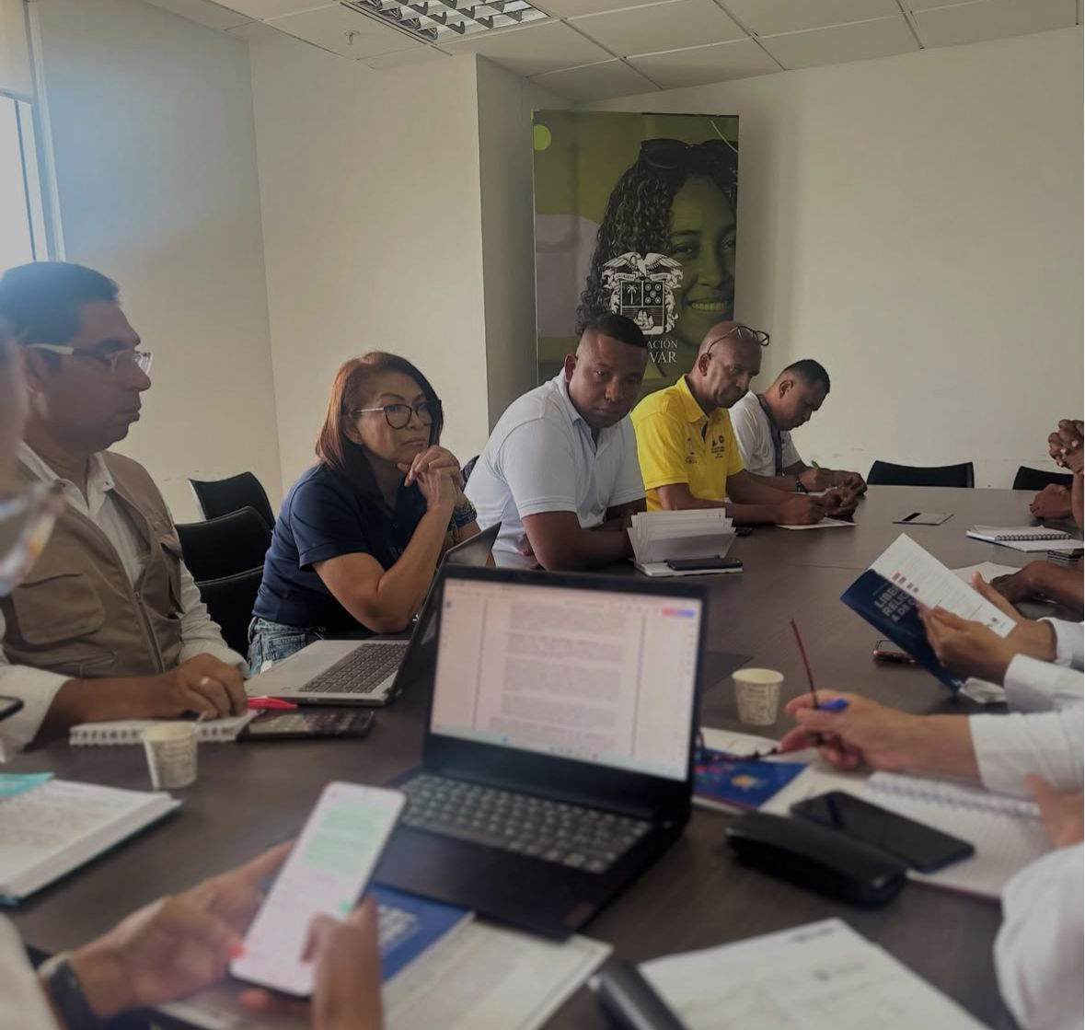
VELATÓN EN EL DISTRITO DE MOMPOX POR LA PAZ
DEL PAÍS Y LA SALUD DE MIGUEL URIBE
EN LAS INSTALACIONES DE LA GOBERNACIÓN DE BOLÍVAR SEDE TURBACO, SE REUNIÓ VARIAS VECES EL COMITÉ DINAMIZADOR DE LIBERTAD RELIGIOSA CON EL FIN DE DEFINIR RUTAS DE TRABAJO PARA EL SECTOR

Slide 17
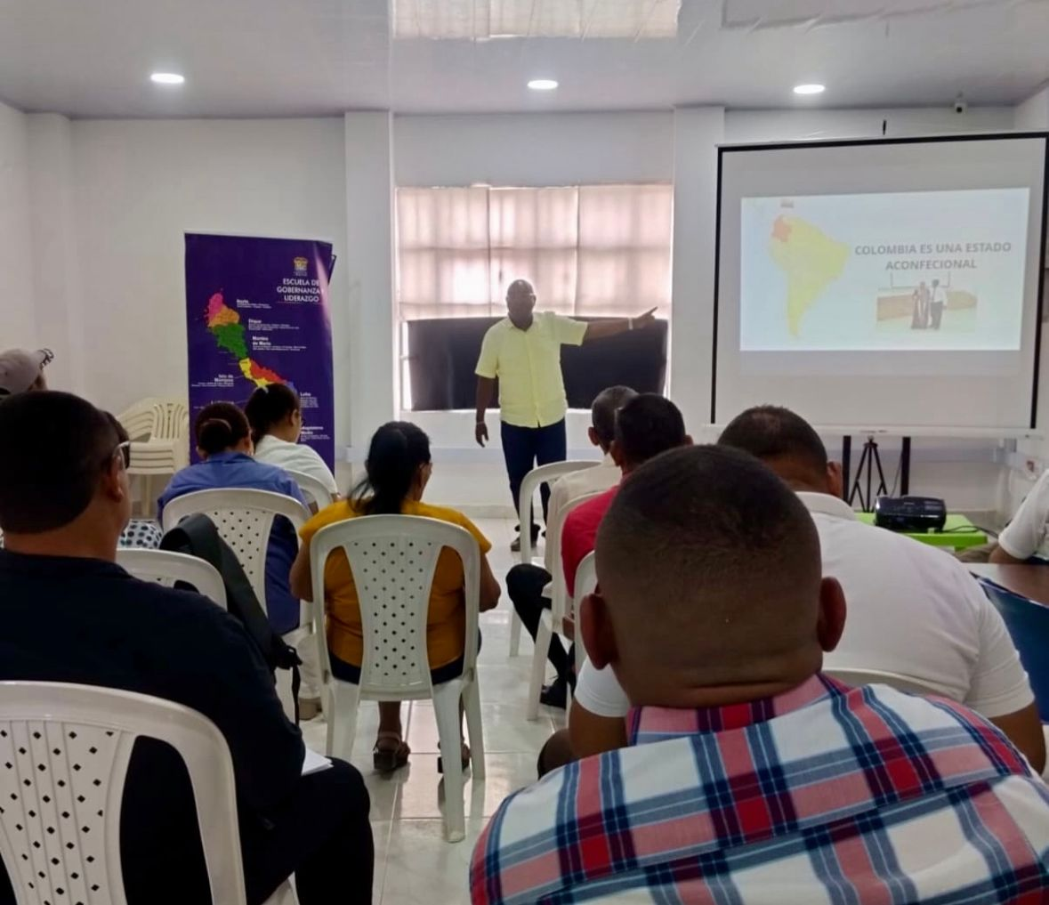
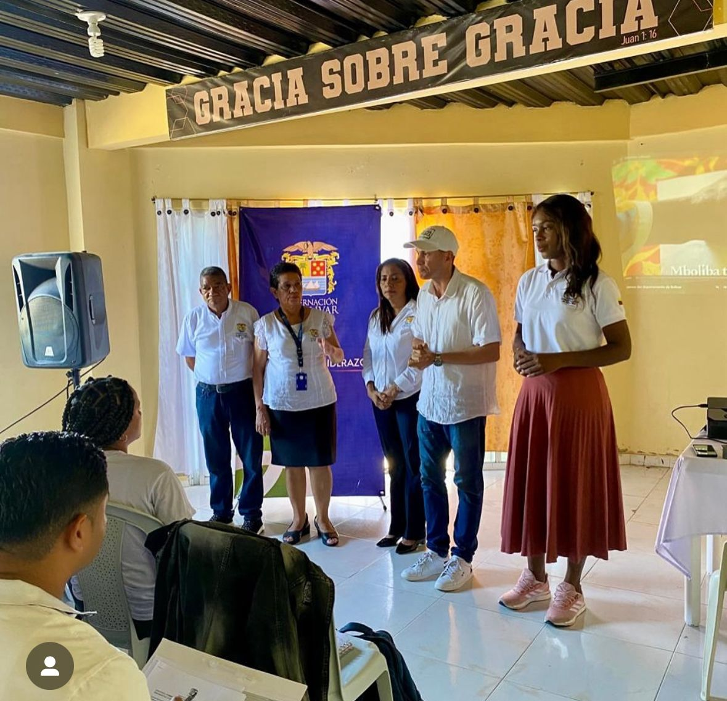
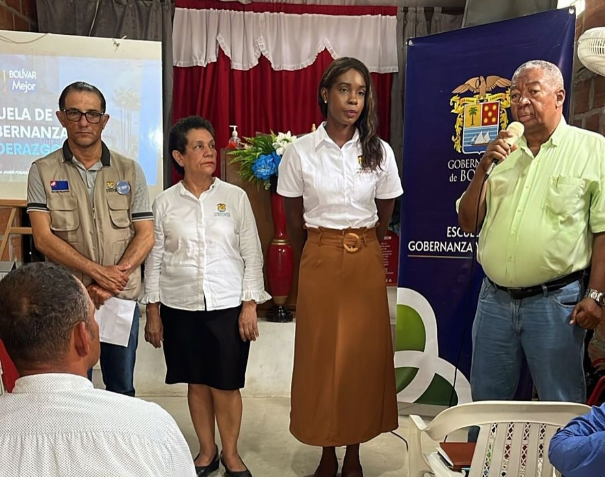
BRINDAMOS FORMACIÓN EN PARTICIPACIÓN CIUDADANA PARA EL SECTOR RELIGIOSO EN
CLEMENCIA
TURBANA
BARRIO CEBALLOS
EL CARMEN
MAHATES - MALAGANA

Slide 18
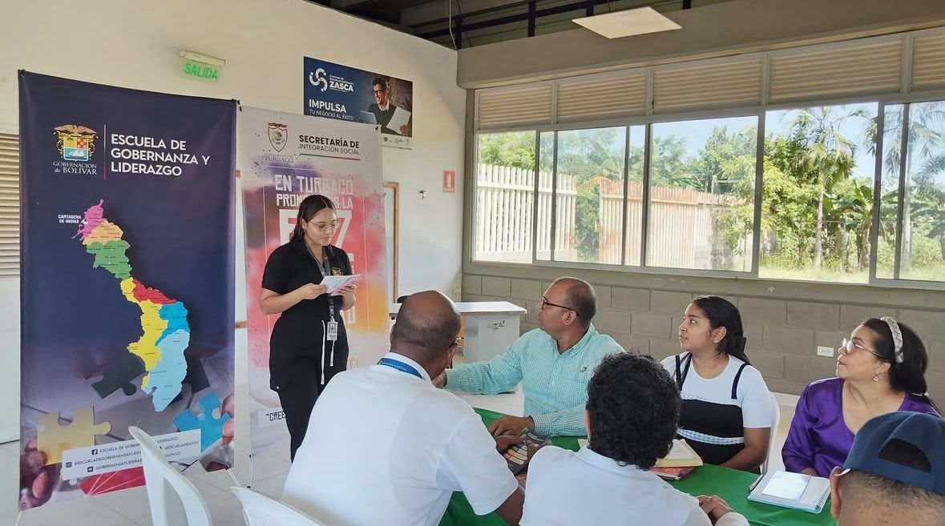
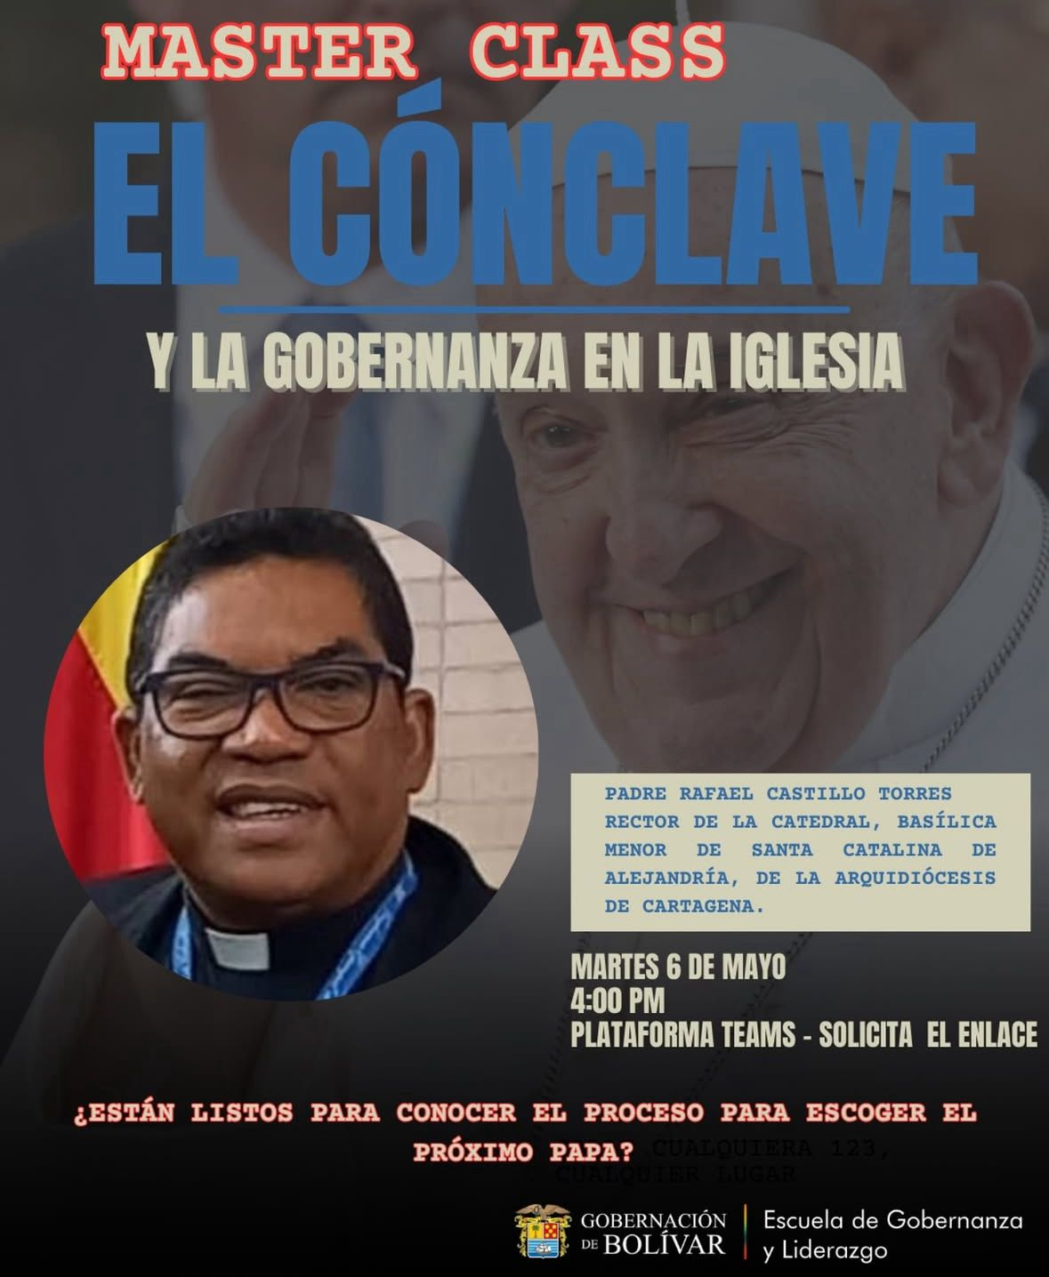
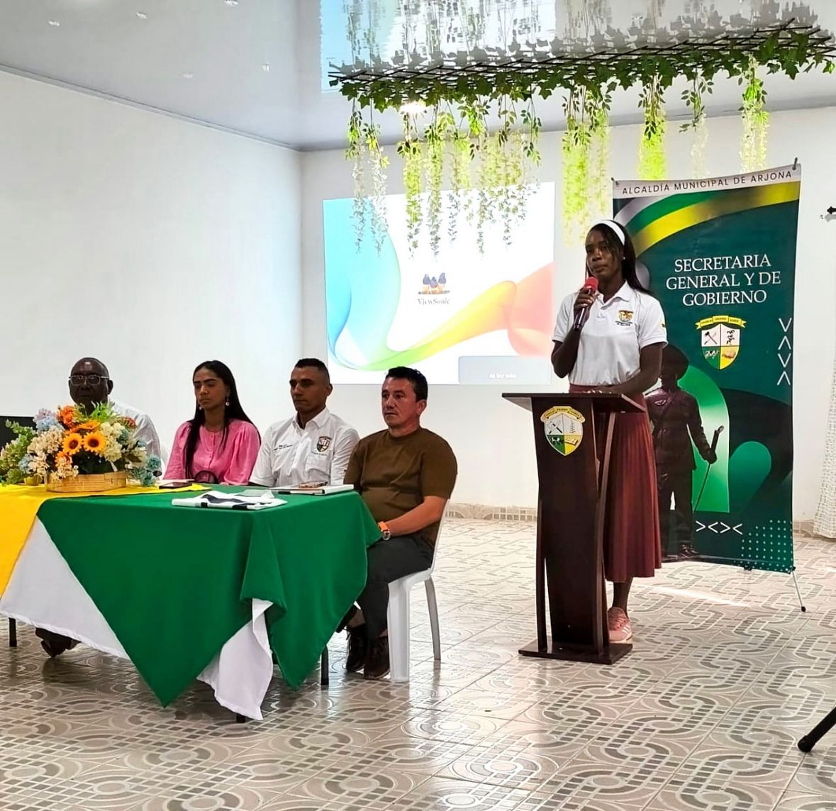
BRINDAMOS ASISTENCIA TÉCNICA A LIDERES RELIGIOSOS EN
MAGANGUÉ
CLEMENCIA
OLAYA HERRERA - CARTAGENA
TURBACO
CALAMAR
REALIZAMOS NUESTRA MASTER CLASS ONLINE
SOBRE EL CÓNCLAVE Y LA ELECCIÓN DEL
NUEVO PAPA
PROMOVIMOS Y/O INSTALAMOS FORMALMENTE LA MESA MUNICIPAL DE LIBERTAD RELIGIOSA EN
SOPLAVIENTO, CANTAGALLO
TIQUISIO, SAN PABLO
BARRANCO DE LOBA
REGIDOR, RIOVIEJO
MAGANGUÉ, ARJONA
SANTA ROSA SUR
CLEMENCIA, SAN JACINTO
SAN JUAN NEPOMUCENO
HATILLO DE LOBA, MOMPOX
CALAMAR, SIMITÍ, EL PEÑÓN

Slide 19
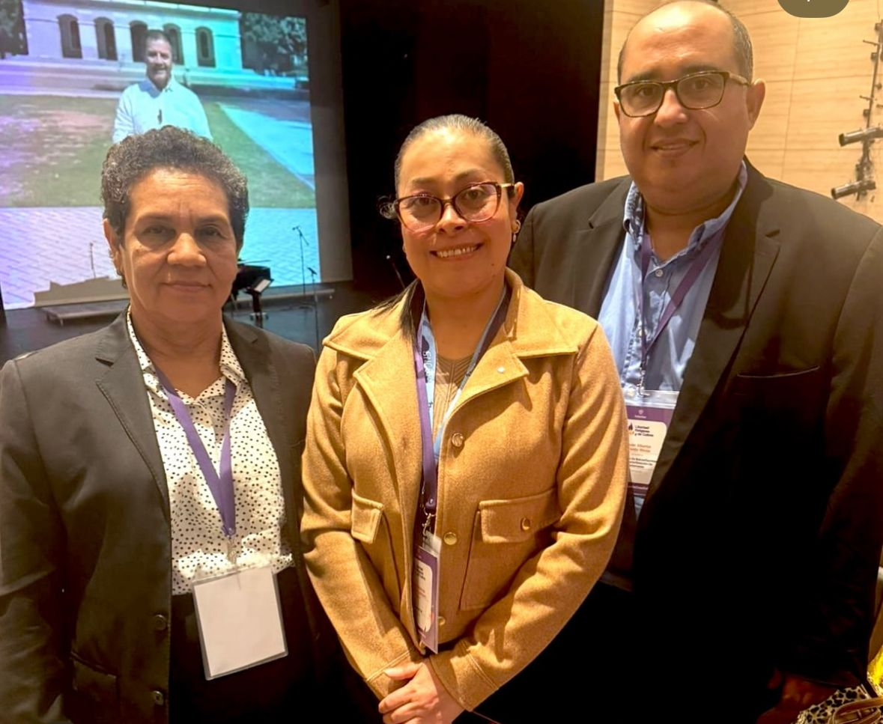
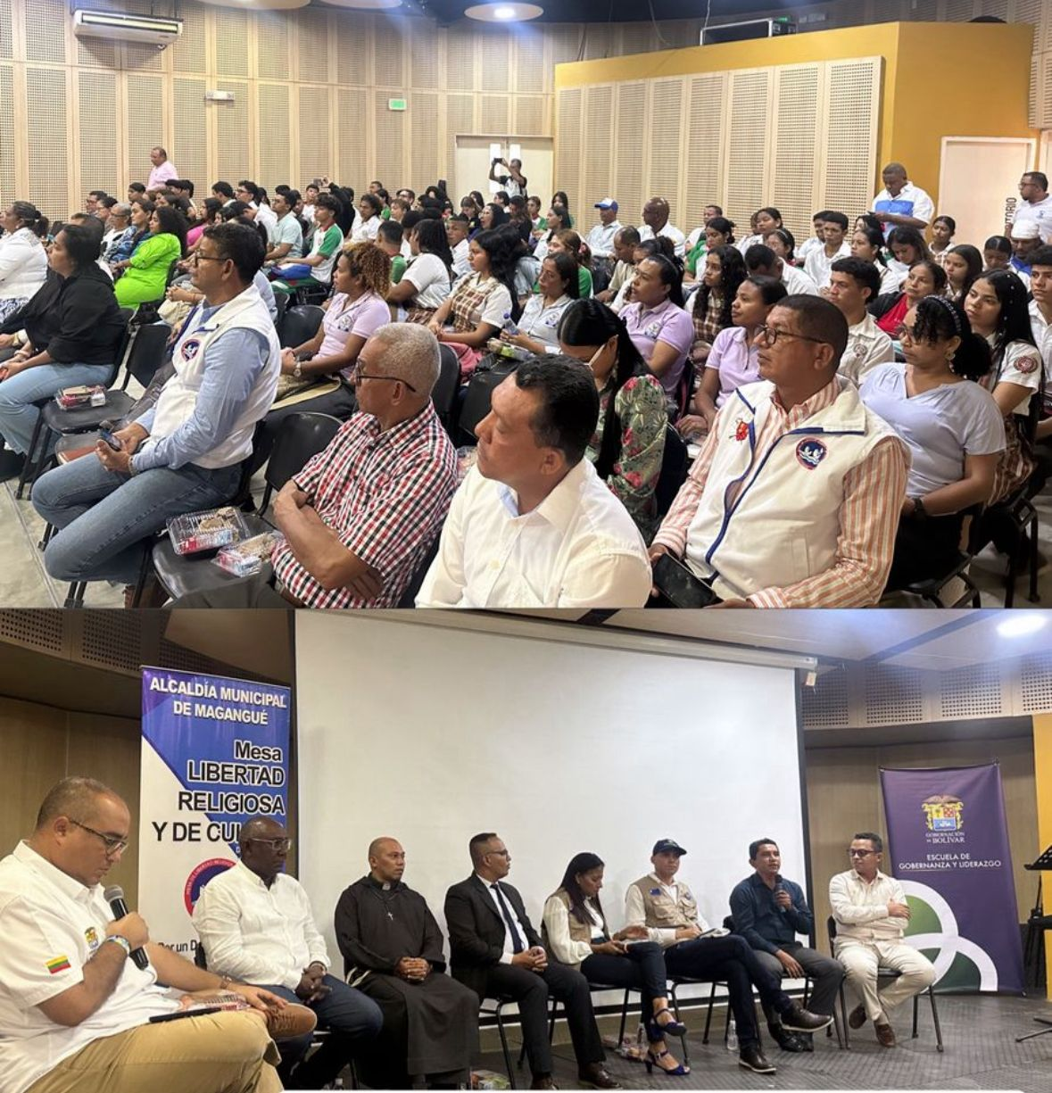
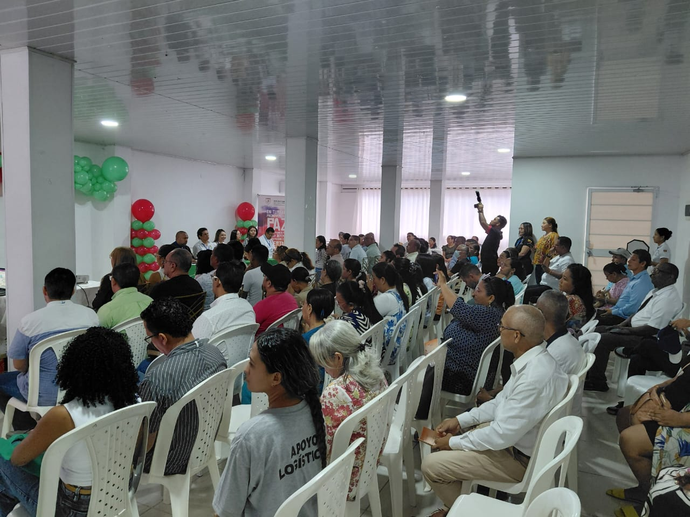

CELEBRAMOS EL DÍA DE LIBERTAD RELIGIOSA ASISTIENDO A LA CIUDAD DE BOGOTÁ, CARTAGENA, TURBACO Y MAGANGUÉ CON UN GRAN ENCUENTRO RELIGIOSO

Slide 20

GRACIAS…

